Slide 1

Clase 02. DISEÑO UX/UI
METODOLOGÍAS DE DISEÑO
Y UX RESEARCH
Notes:
Obligatoria siempre. Lleva el ícono y el color del curso (provisto por CH).

Slide 2


RECORDÁ PONER A GRABAR LA CLASE

Slide 3

RECAPITULACIÓN

Slide 4
GLOSARIO:
Clase 1
Experiencia de usuario: se refiere a lo que experimenta el usuario antes, durante y después de usar el producto.
Interfaz de usuario: se refiere a todo con lo que los usuarios interactúan de forma directa (la capa externa de un producto digital).
Usabilidad: el atributo de calidad de un producto que se refiere sencillamente a su facilidad de uso.
Prototipado: modo de representación de un producto digital. Existen programas para generarlos como Figma y Adobe XD.

Slide 5
GLOSARIO:
Clase 1
DCU: Sigue una serie de métodos y técnicas definidas para analizar, diseñar y evaluar. Proceso iterativo en el que el diseño y la evaluación se incorporan desde la fase inicial.
Usabilidad: existe una dimensión objetiva, la cual se mide mediante la observación y una dimensión subjetiva que se basa en la percepción del usuario.
Diseño de Interacción: Debe presentar toda la información que un usuario necesita para crear un buen modelo conceptual del sistema, lo que permite su comprensión.
Modelos Mentales: son las imágenes en la mente de un usuario. Informan su expectativa de una cierta interacción y cómo funciona algo en el mundo real.

Slide 6





CRONOGRAMA DEL CURSO
Clase 1
Clase 2
Clase 3
Diseño centrado en el usuario
Metodologías de Diseño y UX Research
Arquetipos de Personas
& Benchmarking
KICK OFF
CREANDO NUESTRO PROYECTO
ARQUETIPOS Y BENCHMARKING
EXPERIENCIAS DISEÑADAS Y ACCIDENTALES
INVESTIGACIÓN GENERATIVA
ARMANDO ARQUETIPOS
GENERANDO UN BENCHMARKING
ARQUETIPOS E IDEA
DE SOLUCIÓN

Slide 7

Conocer las distintas Metodologías de Diseño.
Conocer las metodologías ágiles y su diferencia con las de cascada.
Generar conocimiento validado mediante nuestro análisis de research.
OBJETIVOS DE LA CLASE
Notes:
No va, es para guiar el uso del template.

Slide 8

MAPA DE CONCEPTOS CLASE 2
Diseño Centrado
en el Usuario
Analizar
Diseñar
Validar
Cascada
Desktop Research
Metodología de Trabajo
Ágil
Pensamiento de Diseño
Design Thinking
Design Sprint

Slide 9

¿ARRANCAMOS?

Slide 10

FRACASARÁS EN UX SI...
No hablás con los usuarios.
No podés identificar tu público objetivo.
No definís el problema antes de intentar resolverlo.
Diseñás para vos.
Tomás decisiones de diseño basado en tus experiencias personales.
No se tienen en cuenta los objetivos de negocio.
Sólo pensás en la interfaz.
Notes:
Usar para slides de sólo texto con el contenido más importante de la clase. En una presentación de 50 slides usar máximo 5 de estas.

Slide 11

METODOLOGÍAS DE TRABAJO
CASCADA VS ÁGIL
Notes:
Usar para los módulos más importantes de la clase, donde se introducen conceptos que se ven en varios módulos. No hay que usarla para todos los módulos.

Slide 12
DESARROLLO CASCADA:
UN PASO A LA VEZ
Notes:
Usar para los módulos más importantes de la clase, donde se introducen conceptos que se ven en varios módulos. No hay que usarla para todos los módulos.

Slide 13
DESARROLLO CASCADA
Cada etapa comienza cuando termina la anterior
Esta metodología no contempla la posibilidad de medir los resultados hasta el final del proyecto, por un lado, porque recién ahí dispondrá de un entregable. Y por el otro, porque no considera necesario realizar ninguna medición antes el lanzamiento.
Notes:
Usar para slides de sólo texto. Si no alcanza, no sobrecargar, usar otra con el mismo título para indicar que continúa el mismo módulo.

Slide 14
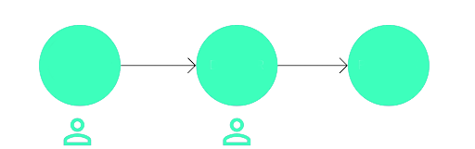
ANALIZAR
DISEÑAR
PUBLICAR
Diseñador
Diseñador
Metodología de diseño tradicional
Notes:
Usar para slides de imagen completa.

Slide 15
REQUERIMIENTOS
ANÁLISIS
DISEÑO
CODIFICACIÓN
VALIDACIÓN
INSTALACIÓN
Modelo Fordista : una etapa comienza cuando termina la anterior.
Notes:
Usar para slides de imagen completa.

Slide 16
DISEÑO
PROGRAMACIÓN
1
2
3
4
5
Plan de Trabajo: se estiman costos por semanas
Notes:
Usar para slides de imagen completa.

Slide 17
U$S 12K
U$S 16K
+35%
1
2
3
4
5
Riesgo: si una etapa se extiende o el producto no funciona, solucionarlo supondrá mayor tiempo y con ello mayores costos
Notes:
Usar para slides de imagen completa.

Slide 18
DESARROLLO ÁGIL:
ITERANDO Y APRENDIENDO A LO LARGO DEL PROYECTO.
Notes:
Usar para los módulos más importantes de la clase, donde se introducen conceptos que se ven en varios módulos. No hay que usarla para todos los módulos.

Slide 19
DESARROLLO ÁGIL
A diferencia del desarrollo en Cascada donde existe una única etapa de relevamiento. El desarrollo ágil posee tantas instancias de relevamiento como iteraciones.
En cada iteración se podrá revisar lo relevado en la iteración anterior a partir de los hallazgos en las pruebas realizadas. De esta forma refinamos nuestro proyecto.
Notes:
Usar para slides de sólo texto. Si no alcanza, no sobrecargar, usar otra con el mismo título para indicar que continúa el mismo módulo.

Slide 20

DISEÑO
Diseñador
ANALIZAR
PUBLICAR
Diseñador
Iteración de Diseño
VALIDAR
Diseñador + Usuario
Metodología de Diseño Centrado en el Usuario
Notes:
Usar para slides de imagen completa.

Slide 21
Desarrollo Ágil
DISEÑAR
Propone un abordaje iterativo .
Cada iteración se compone de 3 instancias: Análisis, Elaboración y Prueba.
Cada proyecto puede componerse de N cantidad de iteraciones
según su complejidad.
ANALIZAR
Objetivos del Negocio
y Objetivos del Usuario
VALIDAR
Notes:
Usar para slides de texto con imagen.

Slide 22
Desarrollo Ágil
1ra Prueba con usuarios
2da Prueba con usuarios
D
De esta manera puede ejecutarse una prueba de usabilidad cada vez que se lo necesite para ir validando el avance y, con ello, ir disminuyendo el riesgo del producto final.
A
V
D
D
A
A
V
V
Riesgo
Semanas
1
2
3
4
5
Notes:
Usar para slides de texto con imagen.

Slide 23
ENTONCES...
Notes:
Usar para los módulos más importantes de la clase, donde se introducen conceptos que se ven en varios módulos. No hay que usarla para todos los módulos.

Slide 24
Desarrollo Cascada
EVALUAR EL PROCESO Y TERMINAR EL PROYECTO.
REQUERIMIENTOS
ANÁLISIS
DISEÑO
CODIFICACIÓN
DISEÑAR
DISEÑAR
EVALUAR EL PROCESO
(PRIMERA ITERACIÓN)
EVALUAR EL PROCESO
(SEGUNDA ITERACIÓN)
Desarrollo
Ágil
ANALIZAR
ANALIZAR
VALIDAR
VALIDAR
Notes:
Usar para slides de texto con imagen.

Slide 25

PENSAMIENTO DE DISEÑO
Notes:
Usar para los módulos más importantes de la clase, donde se introducen conceptos que se ven en varios módulos. No hay que usarla para todos los módulos.

Slide 26
¿QUÉ ES DESIGN THINKING?

Slide 27

Proceso Design Thinking: de la generación de ideas a la solución

Slide 28
Es un método para generar ideas innovadoras que centra su eficacia en entender y dar solución a las necesidades reales de los usuarios.
Notes:
Usar para slides de sólo texto. Si no alcanza, no sobrecargar, usar otra con el mismo título para indicar que continúa el mismo módulo.

Slide 29
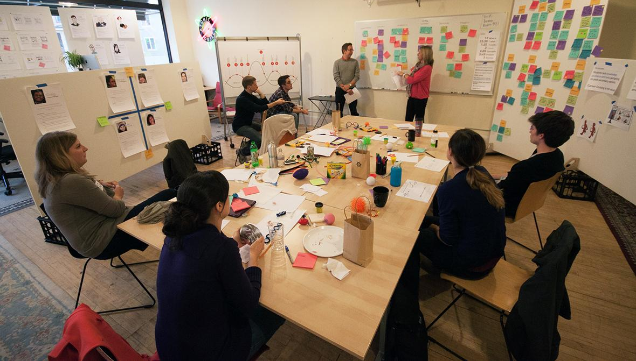
Design Thinking: trabajo colaborativo.

Slide 30
Se empezó a desarrollar de forma teórica en la Universidad de Stanford (EEUU). El origen de este método se remonta al terminar la primera guerra mundial cuando se creó la escuela de diseño Bauhaus por el arquitecto y diseñador alemán Walter Gropius.
La consultora de diseño IDEO aplicó por primera vez la metodología en proyectos comerciales en los 70, hoy en día sigue siendo su principal precursora.

Slide 31
“Una metodología que impregna todo el espectro de actividades de innovación con un espíritu de diseño centrado en las personas”
Tim Brown. Design Thinking. Harvard Business Review. 2008
Notes:
Usar para slides de sólo texto con citas.

Slide 32
PREMISA DEL PROCESO CREATIVO
Los 6 principios del Design Thinking

Slide 33
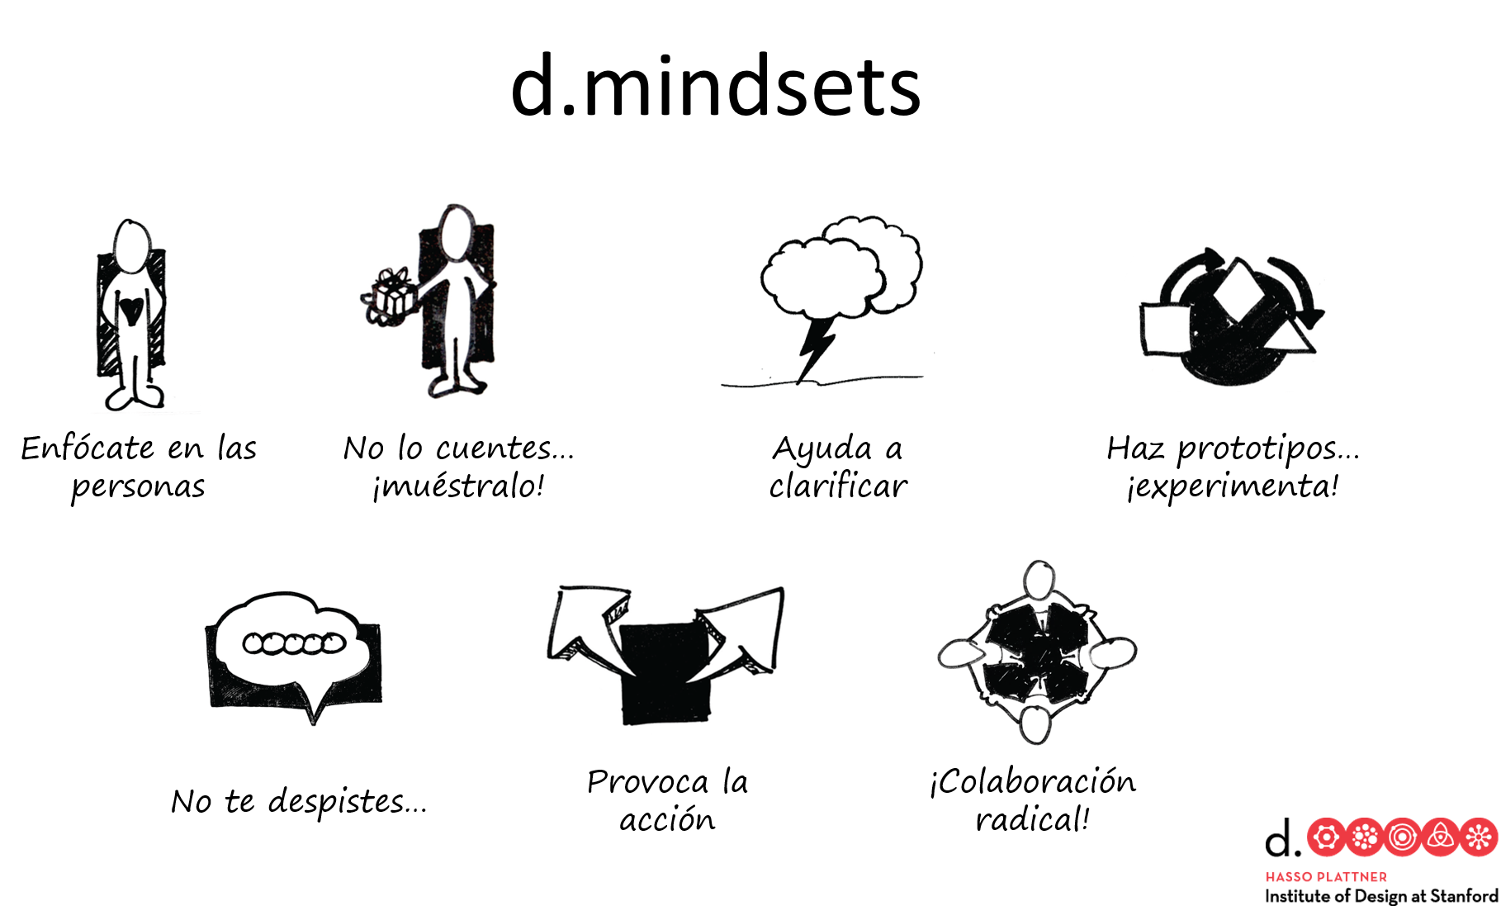
Enfócate en
valores humanos
Incita siempre
a la acción
La cultura de
prototipos
Hacer prototipos no es simplemente una manera de validar las ideas; es una parte integral del proceso de innovación.
Tener empatía por las personas para las cuales estás diseñando es fundamental para lograr un buen diseño.
No nos confundamos con el nombre ya que no se trata de pensar sino de hacer. Del pensar a la acción.

Slide 34
No me lo digas,
mostrámelo
Colaboración
extrema y radical
Estar consciente
del Proceso
Tener claro el proceso de diseño y saber qué métodos, técnicas y herramientas se utilizan en cada fase.
Comunicá tu visión de una manera significativa, creando experiencias , usando bocetos ilustrativos y contando buenas historias.
Junta equipos de personas de variadas disciplinas y puntos de vista. La diversidad permite sacar a la luz ideas radicales.

Slide 35
ETAPAS DEL PROCESO CREATIVO
Las 5 instancias del Design Thinking

Slide 36
EMPATIZAR
IDEAR
TESTEAR
DEFINIR
PROTOTIPAR
Las 5 instancias del Design Thinking

Slide 37
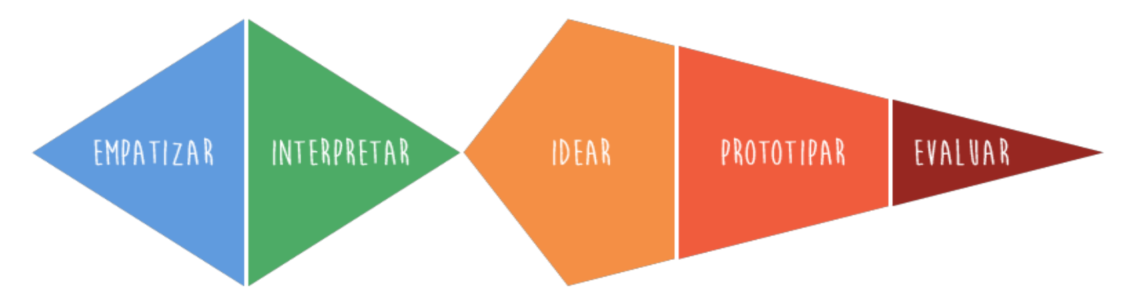
Fases del proceso

Slide 38
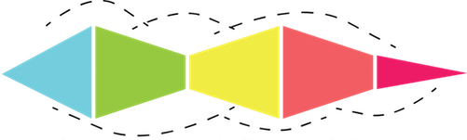
La metodología es ágil, me permite ir y venir dentro de las 5 instancias.

Slide 39
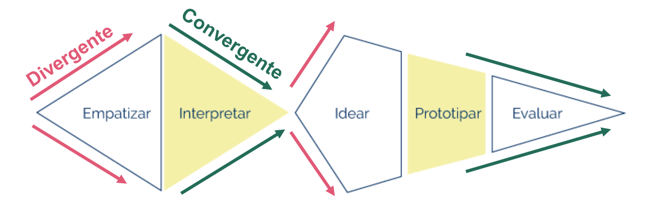
Pensamiento divergente y convergente

Slide 40
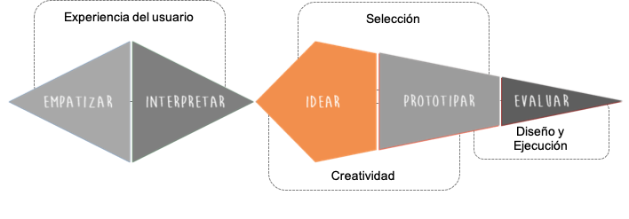
Design Thinking y UX

Slide 41
EMPATIZAR
DEFINIR
IDEAR
PROTOTIPAR
EVALUAR
EMPATIZAR
Como diseñadores, los problemas que tratamos de resolver no son los nuestros, son problemas de otras personas.
Para crear innovaciones significativas necesitamos conocer a los usuarios y sus formas de vida.

Slide 42
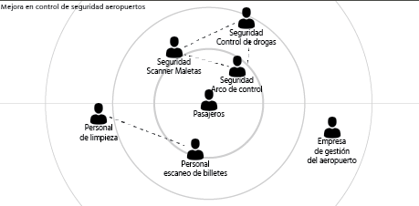
EMPATIZAR
DEFINIR
IDEAR
PROTOTIPAR
EVALUAR
MAPA DE ACTORES

Slide 43
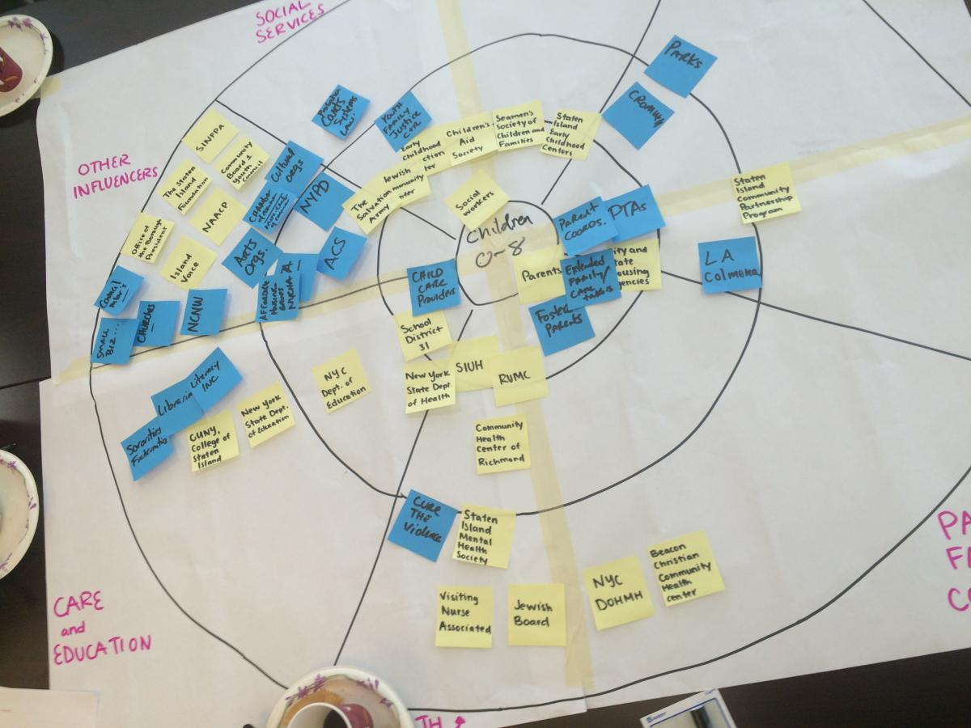
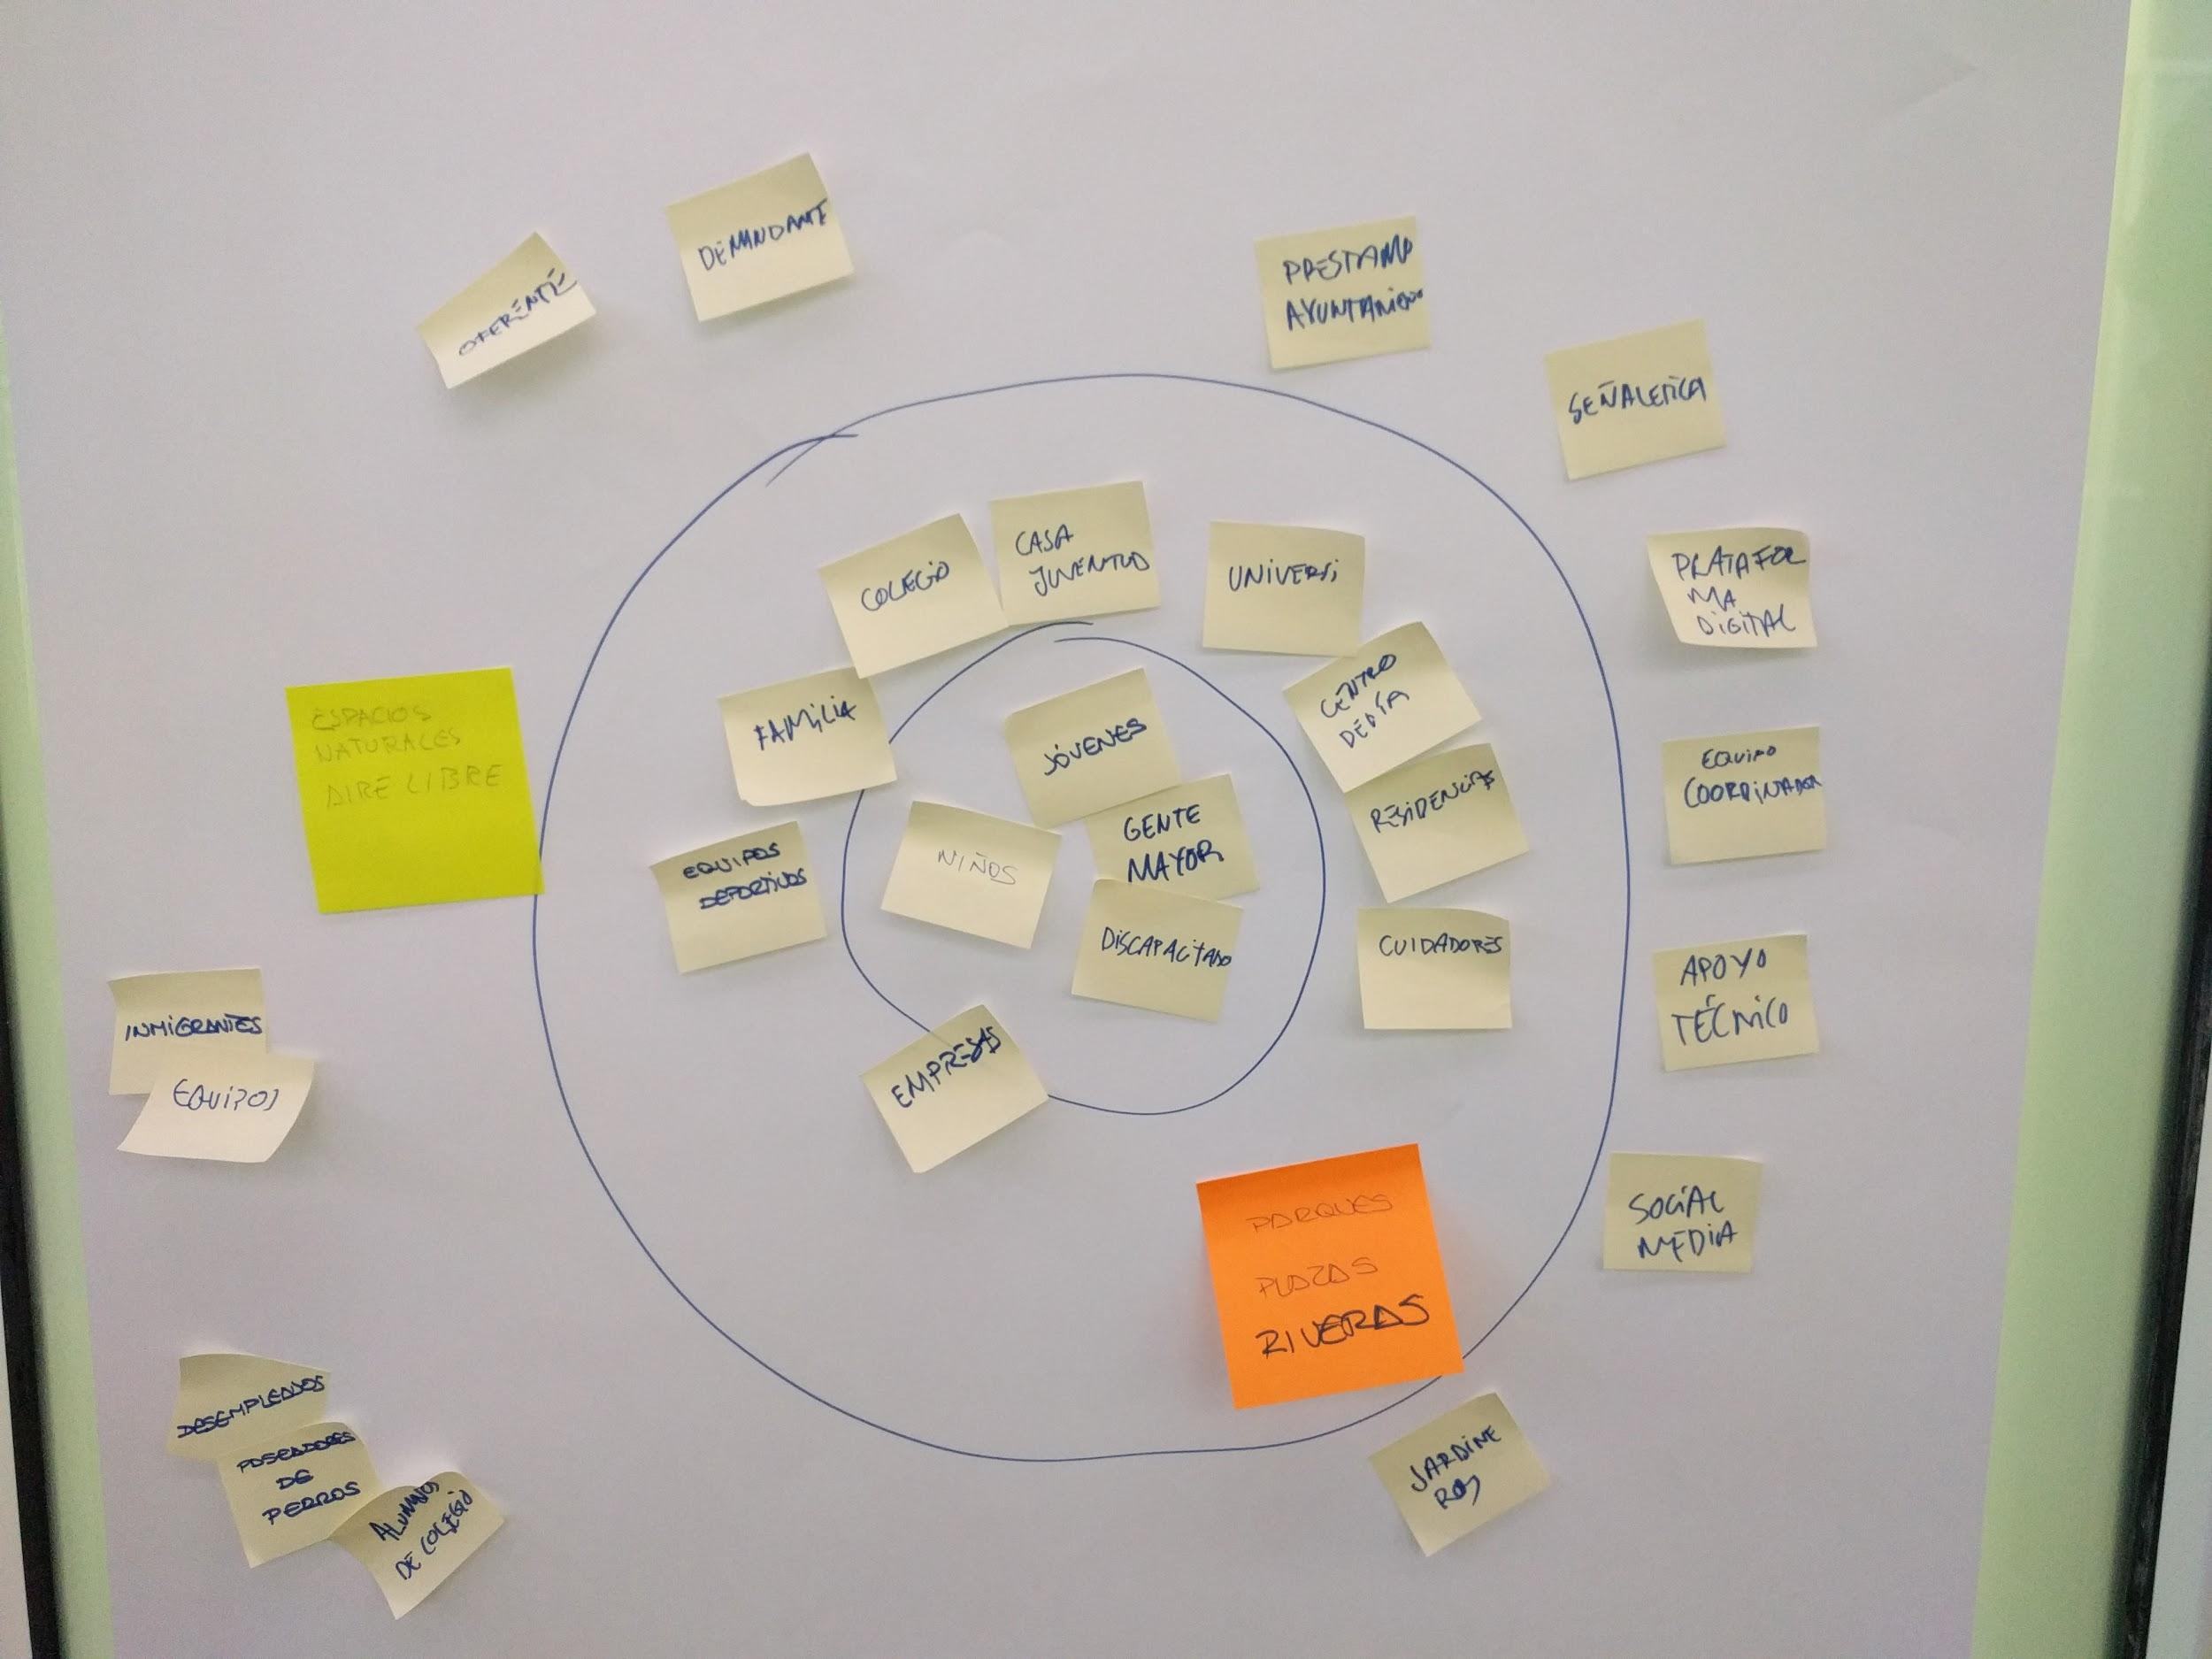
EMPATIZAR
DEFINIR
IDEAR
PROTOTIPAR
EVALUAR
MAPA DE ACTORES

Slide 44
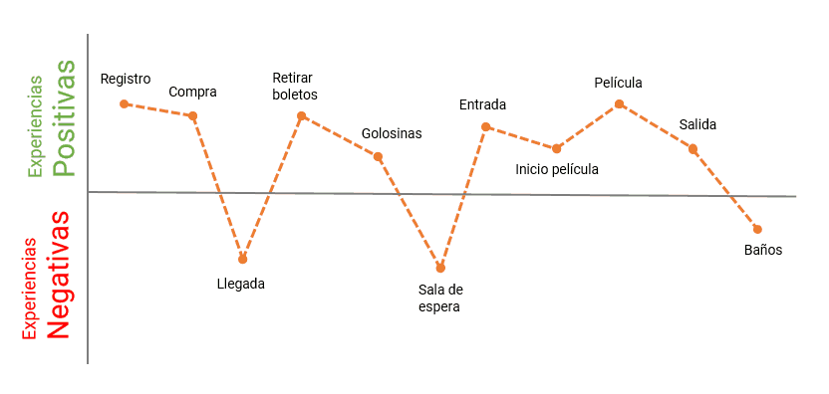
EMPATIZAR
DEFINIR
IDEAR
PROTOTIPAR
EVALUAR
MAPA DE TRAYECTO

Slide 45
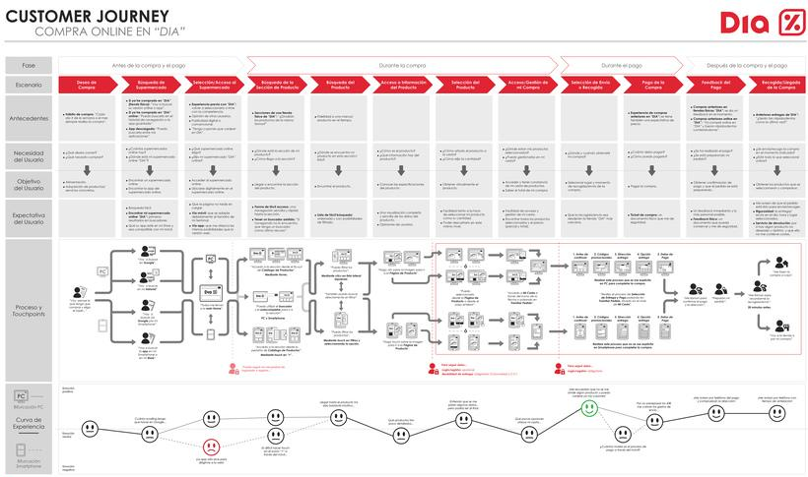
EMPATIZAR
DEFINIR
IDEAR
PROTOTIPAR
EVALUAR

Slide 46
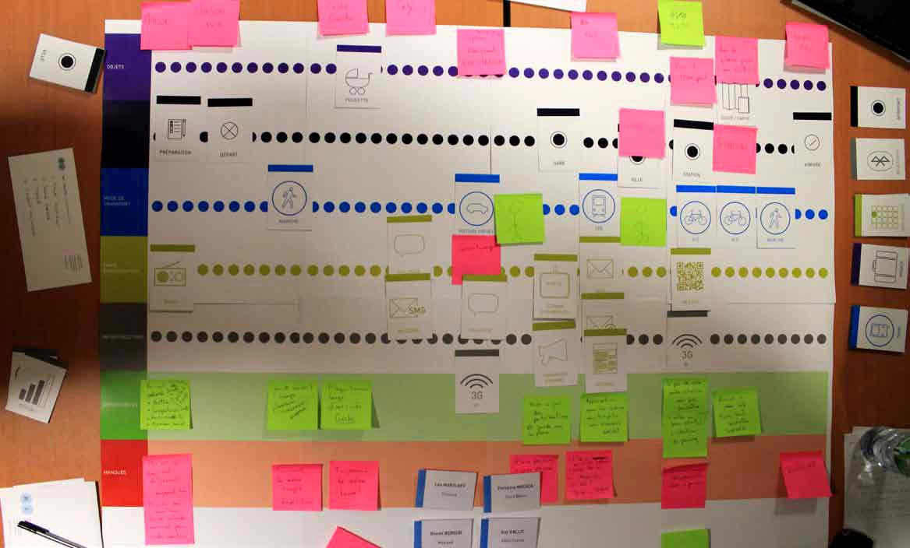
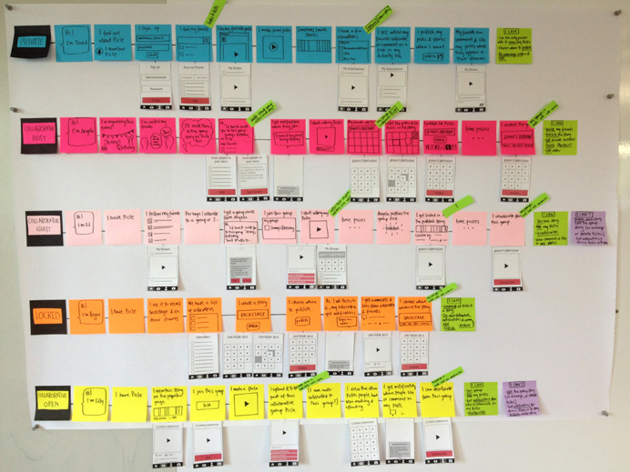
EMPATIZAR
DEFINIR
IDEAR
PROTOTIPAR
EVALUAR
MAPA DE TRAYECTO

Slide 47
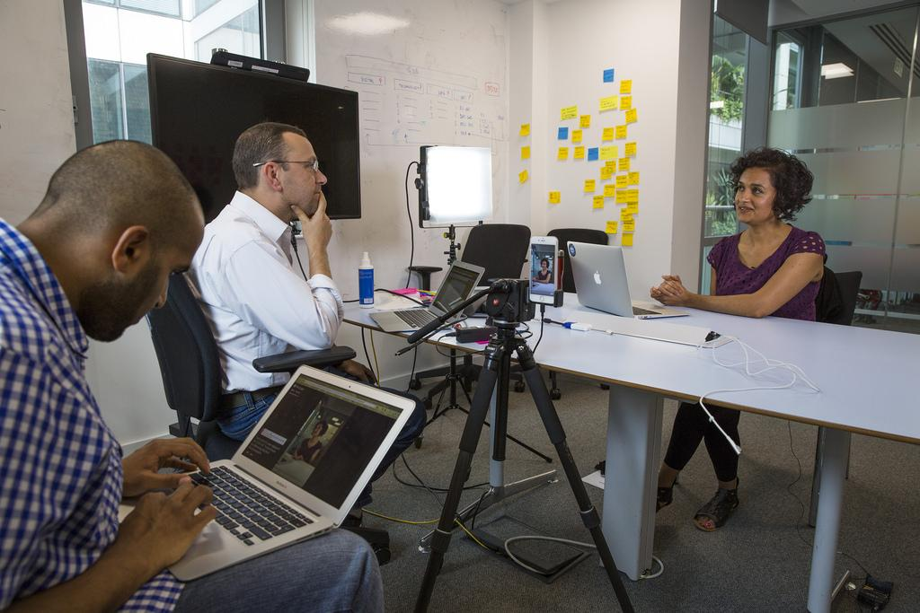
EMPATIZAR
DEFINIR
IDEAR
PROTOTIPAR
EVALUAR
Entrevistas con usuarios

Slide 48

EMPATIZAR
DEFINIR
IDEAR
PROTOTIPAR
EVALUAR
Observacion directa (Shadowing)

Slide 49
EMPATIZAR
DEFINIR
IDEAR
PROTOTIPAR
EVALUAR
DEFINIR
Es importante determinar con exactitud el desafío del proyecto basado en lo aprendido del usuario y su contexto.
Enmarcar el problema adecuado es la única manera de crear la solución correcta.

Slide 50
EMPATIZAR
DEFINIR
IDEAR
PROTOTIPAR
EVALUAR
El objetivo de esta etapa es desarrollar un
una declaración significativa y sintética del problema, un punto de vista.

Slide 51

EMPATIZAR
DEFINIR
IDEAR
PROTOTIPAR
EVALUAR
Point of view
(POV)
Punto de vista
Notes:
Usar para slides de texto con imagen.

Slide 52
EMPATIZAR
DEFINIR
IDEAR
PROTOTIPAR
EVALUAR
ANATOMIA
Usuario…………………necesita ……….... problema ………………..
porque…………………………….. Insight.

Slide 53
EMPATIZAR
DEFINIR
IDEAR
PROTOTIPAR
EVALUAR
EJEMPLO
Martín es un ejecutivo que vive en Bariloche, tiene dos perros, Chiqui y Baco. Por su trabajo, viaja al menos dos veces por mes a Buenos Aires. Martín necesita encontrar al cuidador ideal que pueda mantener la rutina de sus perros, porque él piensa mucho en ellos y se siente mal cuando los deja con desconocidos mientras está de viaje.

Slide 54
PARA QUE FUNCIONE BIEN, LA DECLARACIÓN DEBE:
EMPATIZAR
DEFINIR
IDEAR
PROTOTIPAR
EVALUAR
Enmarcar un problema con un enfoque directo.
Ser inspiradora para trabajar en la solución.
Describir qué piensa y que hace el usuario.

Slide 55
EMPATIZAR
DEFINIR
IDEAR
PROTOTIPAR
EVALUAR
IDEAR
En esta etapa se combina el pensamiento racional y la imaginación. El objetivo es pensar y evaluar soluciones.
No se trata de encontrar la idea correcta, se trata de crear la mayor cantidad de ideas posibilidades.

Slide 56
EMPATIZAR
DEFINIR
IDEAR
PROTOTIPAR
EVALUAR
“La mejor manera de tener una buena idea es tener muchas ideas”
Linus Pauling. Premio Nobel de Química
Notes:
Usar para slides de sólo texto con citas.

Slide 57
EMPATIZAR
DEFINIR
IDEAR
PROTOTIPAR
EVALUAR
BRAINSTORMING
Notes:
Usar para slides de sólo texto con citas.

Slide 58
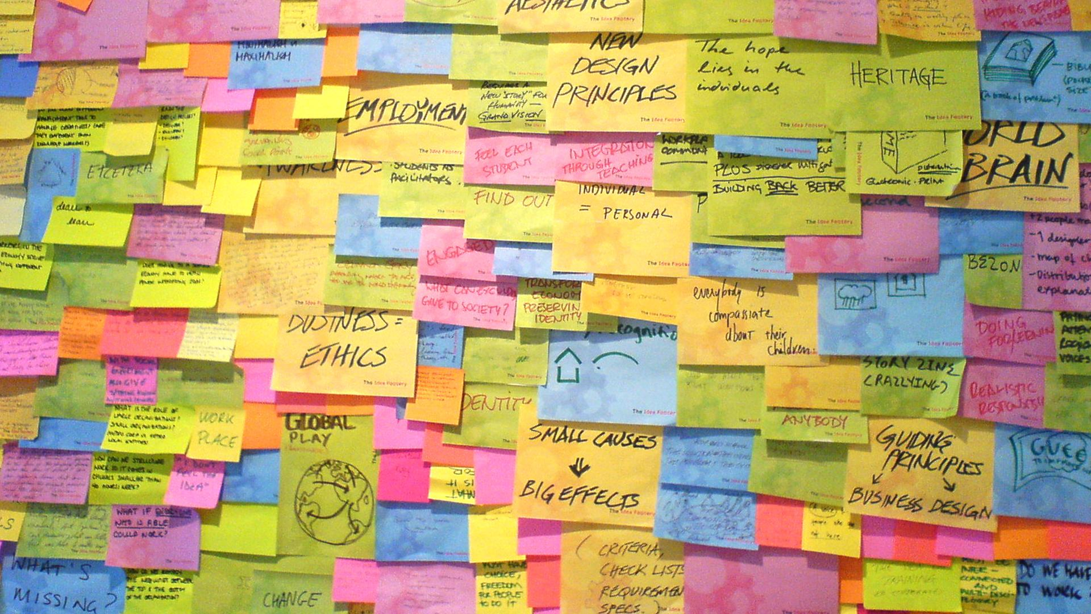
EMPATIZAR
DEFINIR
IDEAR
PROTOTIPAR
EVALUAR
Notes:
Usar para slides de sólo texto con citas.

Slide 59

EMPATIZAR
DEFINIR
IDEAR
PROTOTIPAR
EVALUAR
Notes:
Usar para slides de sólo texto con citas.

Slide 60
EMPATIZAR
DEFINIR
IDEAR
PROTOTIPAR
EVALUAR
PARA QUE UN BRAINSTORMING SEA EFECTIVO NO ALCANZA SOLO CON JUNTARSE A “TIRAR” IDEAS
Notes:
Usar para slides de sólo texto con el contenido más importante de la clase. En una presentación de 50 slides usar máximo 5 de estas.

Slide 61
EMPATIZAR
DEFINIR
IDEAR
PROTOTIPAR
EVALUAR
La lluvia de ideas no es una técnica nueva.
Sin embargo, el establecimiento de las expectativas para una discusión abierta y animada puede significar la diferencia entre una sesión entretenida y creativa, y una sesión seria y poco dinámica.
Notes:
Usar para slides de sólo texto con el contenido más importante de la clase. En una presentación de 50 slides usar máximo 5 de estas.

Slide 62
EMPATIZAR
DEFINIR
IDEAR
PROTOTIPAR
EVALUAR
¿CÓMO EJECUTAR UNA LLUVIA DE IDEAS CON ÉXITO?
Las 6 reglas de IDEO
Notes:
Usar para slides de sólo texto con citas.

Slide 63
EMPATIZAR
DEFINIR
IDEAR
PROTOTIPAR
EVALUAR
1
POSTERGAR JUICIOS DE VALOR
Adoptá una mentalidad abierta en tus sesiones de ideas.
Todas las ideas son válidas en esta instancia.

Slide 64
EMPATIZAR
DEFINIR
IDEAR
PROTOTIPAR
EVALUAR
2
FOMENTAR LAS IDEAS ABSURDAS, EXTREMAS Y RADICALES
Incluso una idea descabellada, que podría no implementarse jamás, puede llevarte a la próxima innovación radical.

Slide 65
EMPATIZAR
DEFINIR
IDEAR
PROTOTIPAR
EVALUAR
3
CONSTRUIR SOBRE LAS IDEAS DE LOS DEMÁS INTEGRANTES
Una buena práctica es continuar una conversación diciendo: “para aprovechar esto que acabas de decir…”

Slide 66
EMPATIZAR
DEFINIR
IDEAR
PROTOTIPAR
EVALUAR
4
UNA CONVERSACIÓN A LA VEZ
Escuchá cada idea de cada persona antes de anotarla: casi siempre, las ideas de los demás inspirarán las mejores ideas del resto del grupo.

Slide 67
EMPATIZAR
DEFINIR
IDEAR
PROTOTIPAR
EVALUAR
5
SER VISUAL PARA EXPLICAR
Dibuja o escribí tus ideas en post-it o en hojas de papel

Slide 68
EMPATIZAR
DEFINIR
IDEAR
PROTOTIPAR
EVALUAR
6
PRIORIZAR CANTIDAD SOBRE CALIDAD
Intentá tener entre 40 y 50 ideas como mínimo en cada sesión de brainstorming

Slide 69
EMPATIZAR
DEFINIR
IDEAR
PROTOTIPAR
EVALUAR
STORYBOARD:
DIBUJAR COMO HERRAMIENTA CREATIVA
Notes:
Usar para slides de sólo texto con citas.

Slide 70
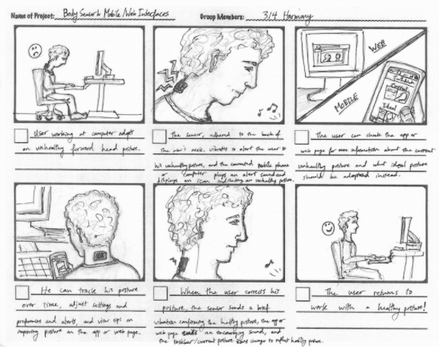
EMPATIZAR
DEFINIR
IDEAR
PROTOTIPAR
EVALUAR
Storyboard
Notes:
Usar para slides de imagen completa.

Slide 71
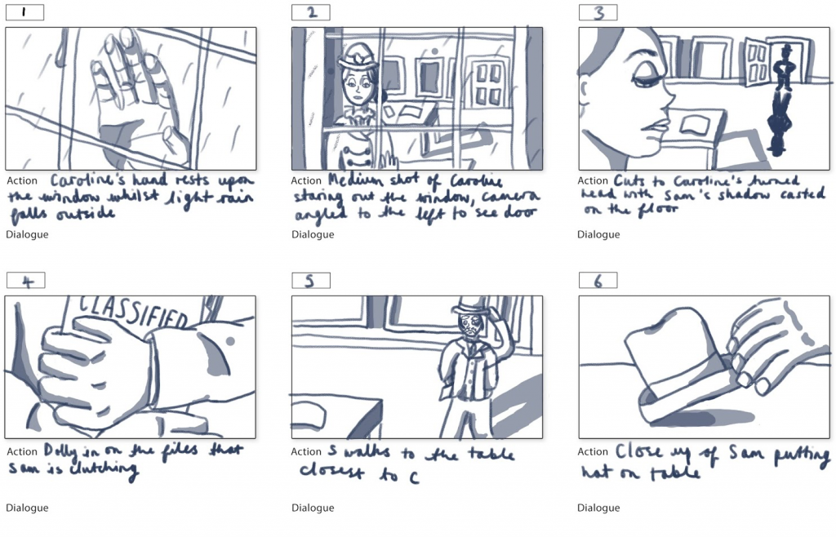
EMPATIZAR
DEFINIR
IDEAR
PROTOTIPAR
EVALUAR
Storyboard
Notes:
Usar para slides de imagen completa.

Slide 72
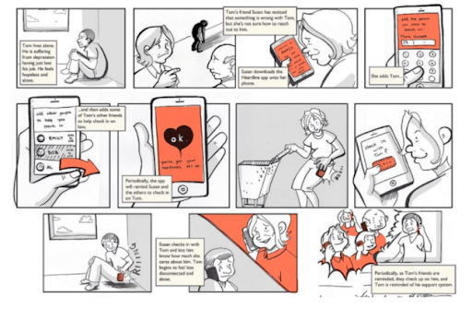
EMPATIZAR
DEFINIR
IDEAR
PROTOTIPAR
EVALUAR
Storyboard
Notes:
Usar para slides de imagen completa.

Slide 73
EMPATIZAR
DEFINIR
IDEAR
PROTOTIPAR
EVALUAR
PROTOTIPAR
¿Qué tan rápido podés llevar una idea concreta al mundo real y empezar a obtener feedback? Hacer un prototipo se trata de crear una versión simplificada y rápida.
Prototipar es una manera de aprender. No necesariamente debe ser un objeto sino cualquier cosa con que se pueda interactuar.

Slide 74
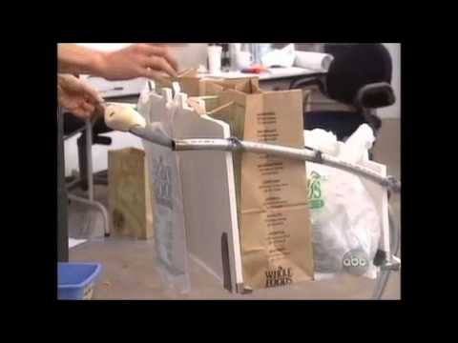
Modelo en Volumen
Notes:
Usar para slides de imagen completa.

Slide 75
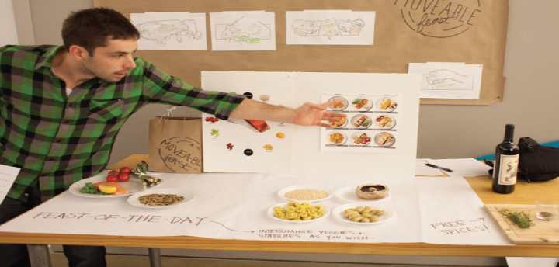
Diseño de Escenario
Notes:
Usar para slides de imagen completa.

Slide 76
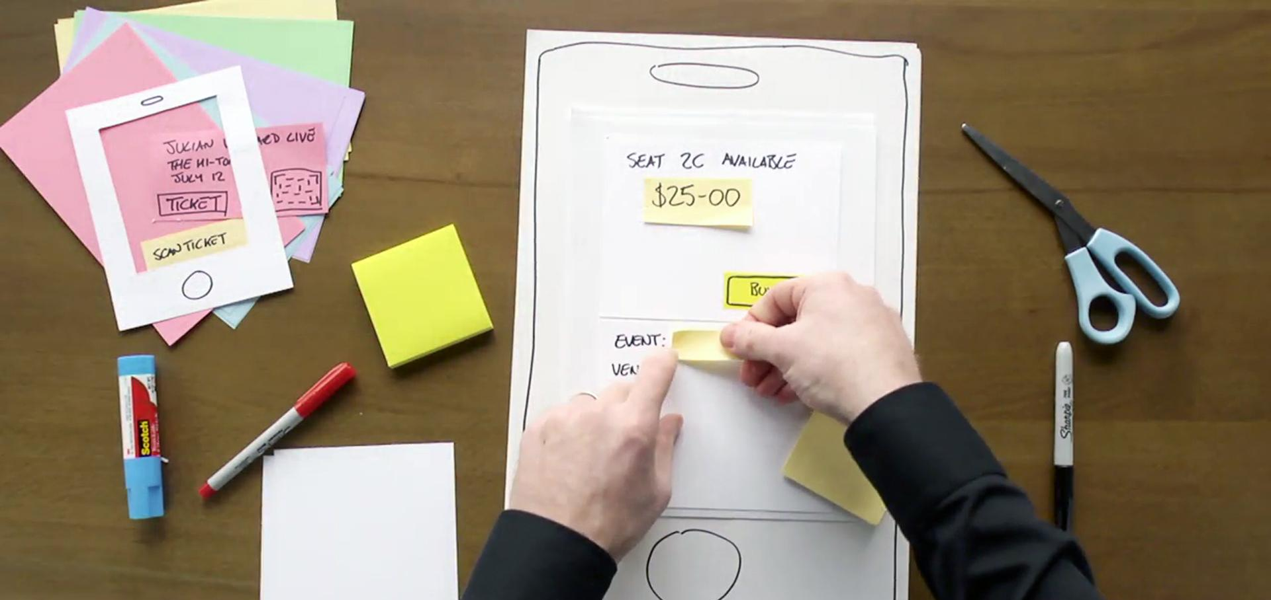
Prototipo en papel
Notes:
Usar para slides de imagen completa.

Slide 77
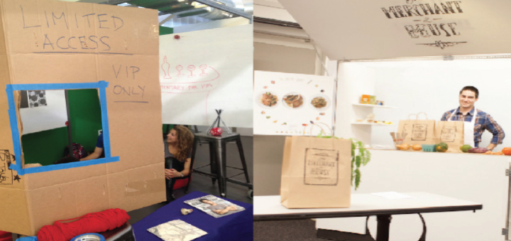
Juegos de rol
Notes:
Usar para slides de imagen completa.

Slide 78
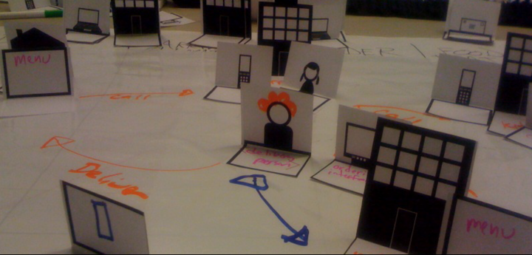
Maquetas
Notes:
Usar para slides de imagen completa.

Slide 79
EMPATIZAR
DEFINIR
IDEAR
PROTOTIPAR
EVALUAR
¿POR QUÉ HACER PROTOTIPOS?
Para comunicar mejor, si una imagen vale mil palabras, un prototipo vale mil imágenes.
Para empezar conversaciones. Las conversaciones con los usuarios son más eficientes cuando están concentradas sobre algo con que conversar como un objeto o un dibujo.
Para evaluar las alternativas. Ayuda a desarrollar bien distintas ideas sin tener que comprometerse con una demasiado temprano.
Notes:
Usar para slides de sólo texto con el contenido más importante de la clase. En una presentación de 50 slides usar máximo 5 de estas.

Slide 80
EMPATIZAR
DEFINIR
IDEAR
PROTOTIPAR
EVALUAR
EVALUAR
Consiste en solicitar feedback y opiniones sobre los prototipos que se han creado, además es otra oportunidad para ganar empatía por las personas para las cuales estás diseñando.
Evaluar te da la oportunidad para aprender sobre los usuarios y las posibles soluciones.

Slide 81

Testeo de usuarios del prototipo (en este caso una app)
Notes:
Usar para slides de imagen completa.

Slide 82
¿QUÉ ES DESIGN SPRINT?

Slide 83
“Design Sprint es una metodología que se basa en la filosofía de Design Thinking, pero tiene su propia propuesta de valor, el proceso es distinto”
Jake Knapp. Autor del libro Design Sprint
Notes:
Usar para slides de sólo texto con citas.

Slide 84
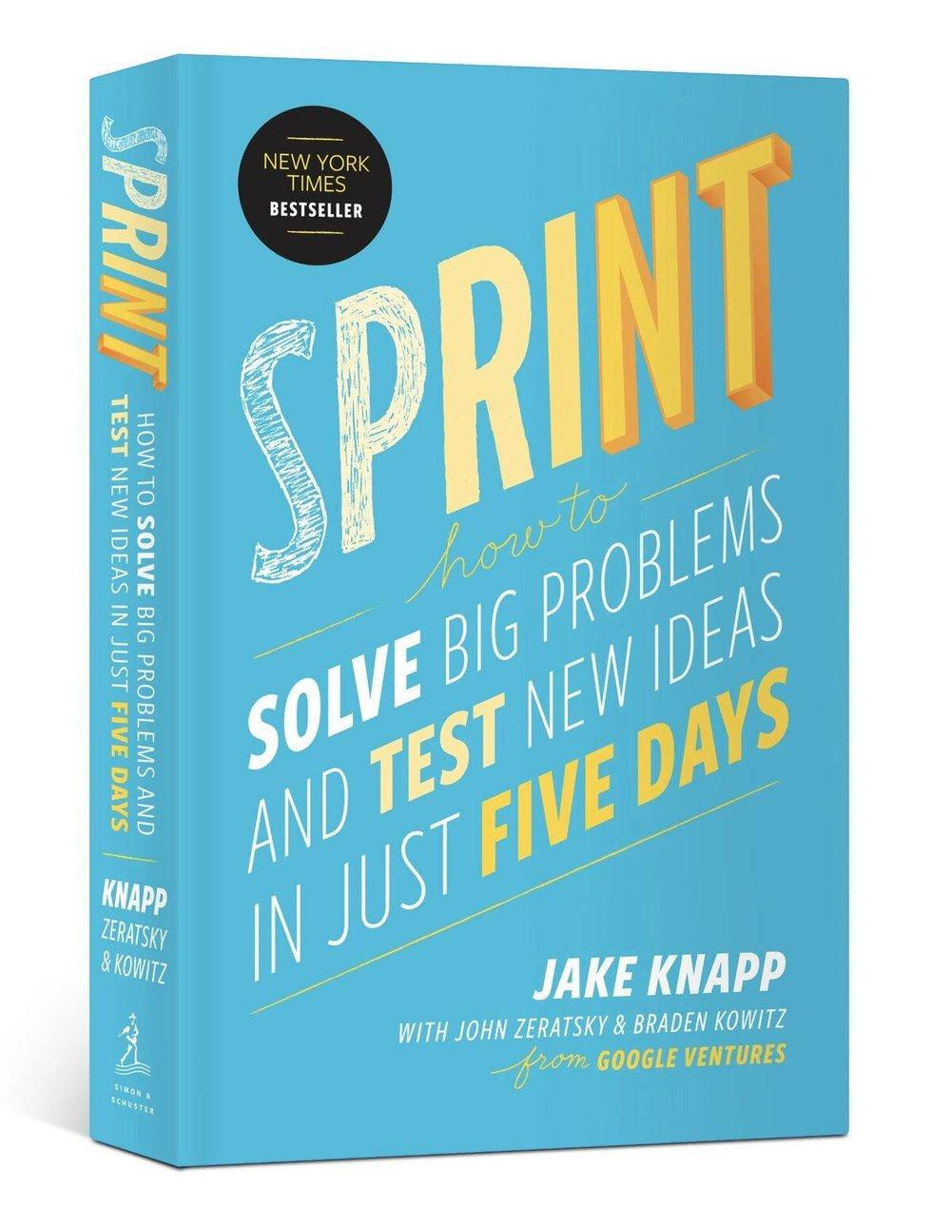
"Lea este libro y haga lo que dice si quiere diseñar mejores productos más rápido"
Ev Williams
Fundador de Medium y Twitter
Notes:
Usar para slides de texto con imagen.

Slide 85
Esta metodología permite prototipar y validar ideas de diseño con usuarios finales de manera rápida.
El método fue creado por Google en 2010, después de haber estudiado cientos de estrategias de Design Thinking.
http://www.gv.com/sprint/
Notes:
Usar para slides de sólo texto. Si no alcanza, no sobrecargar, usar otra con el mismo título para indicar que continúa el mismo módulo.

Slide 86
ETAPAS DEL PROCESO CREATIVO
Las 5 instancias del Design Sprint

Slide 87
MAPEAR
DECIDIR
TESTEAR
BOCETAR
PROTOTIPAR
Notes:
Usar para slides de imagen completa.

Slide 88

¿Y DÓNDE ESTÁ LA DIFERENCIA CON DESIGN THINKING?

Slide 89
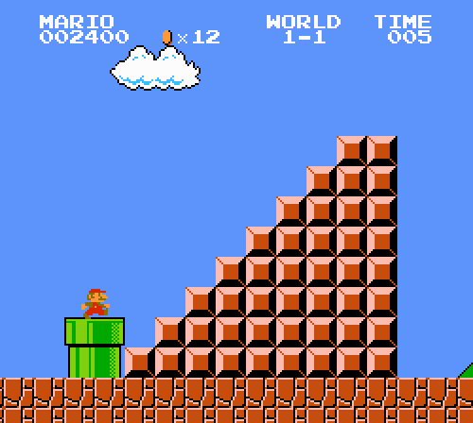

Slide 90
LA CLAVE ES EL TIEMPO
Design Sprint nos marca
cuánto debe durar el proceso.
Notes:
Usar para slides de sólo texto. Si no alcanza, no sobrecargar, usar otra con el mismo título para indicar que continúa el mismo módulo.

Slide 91


Slide 92
LUNES
MARTES
MIERCOLES
JUEVES
VIERNES
MAPEAR
DECIDIR
TESTEAR
BOCETAR
PROTOTIPAR
Notes:
Usar para slides de imagen completa.

Slide 93
LUNES
MAPEAR
Se plantea el problema y se elige sobre qué enfocarse.

Slide 94
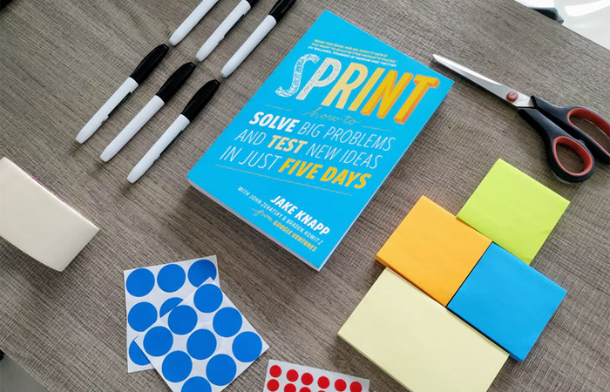

Slide 95
MARTES
BOCETAR
Se piensan soluciones y se bocetan en papel.

Slide 96
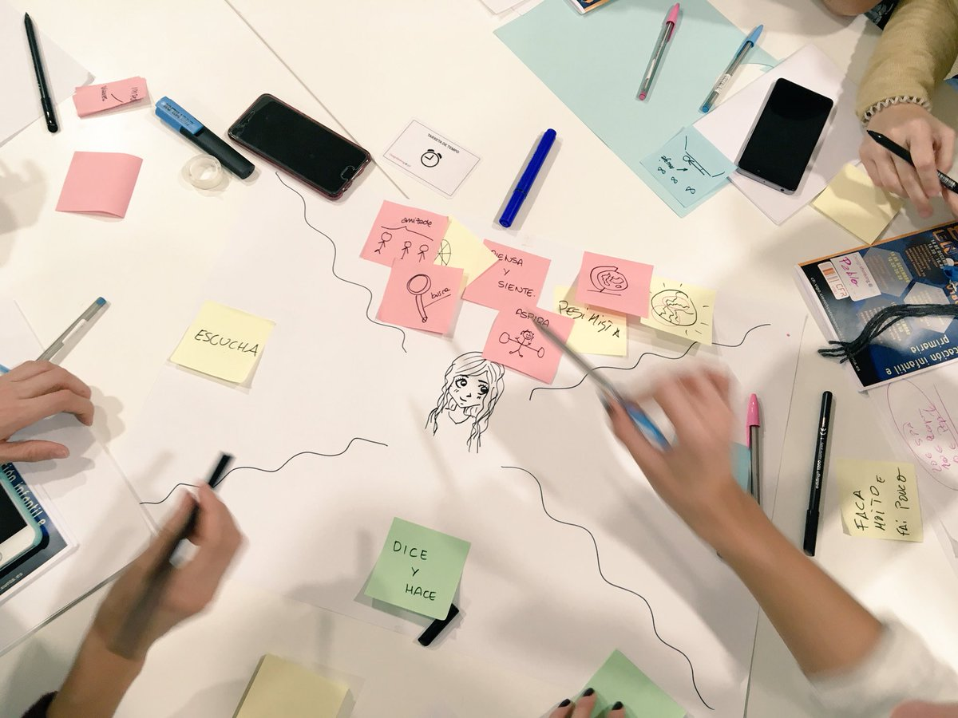

Slide 97
MIÉRCOLES
DECIDIR
Se toman las decisiones difíciles ¿Qué solución es mejor?

Slide 98
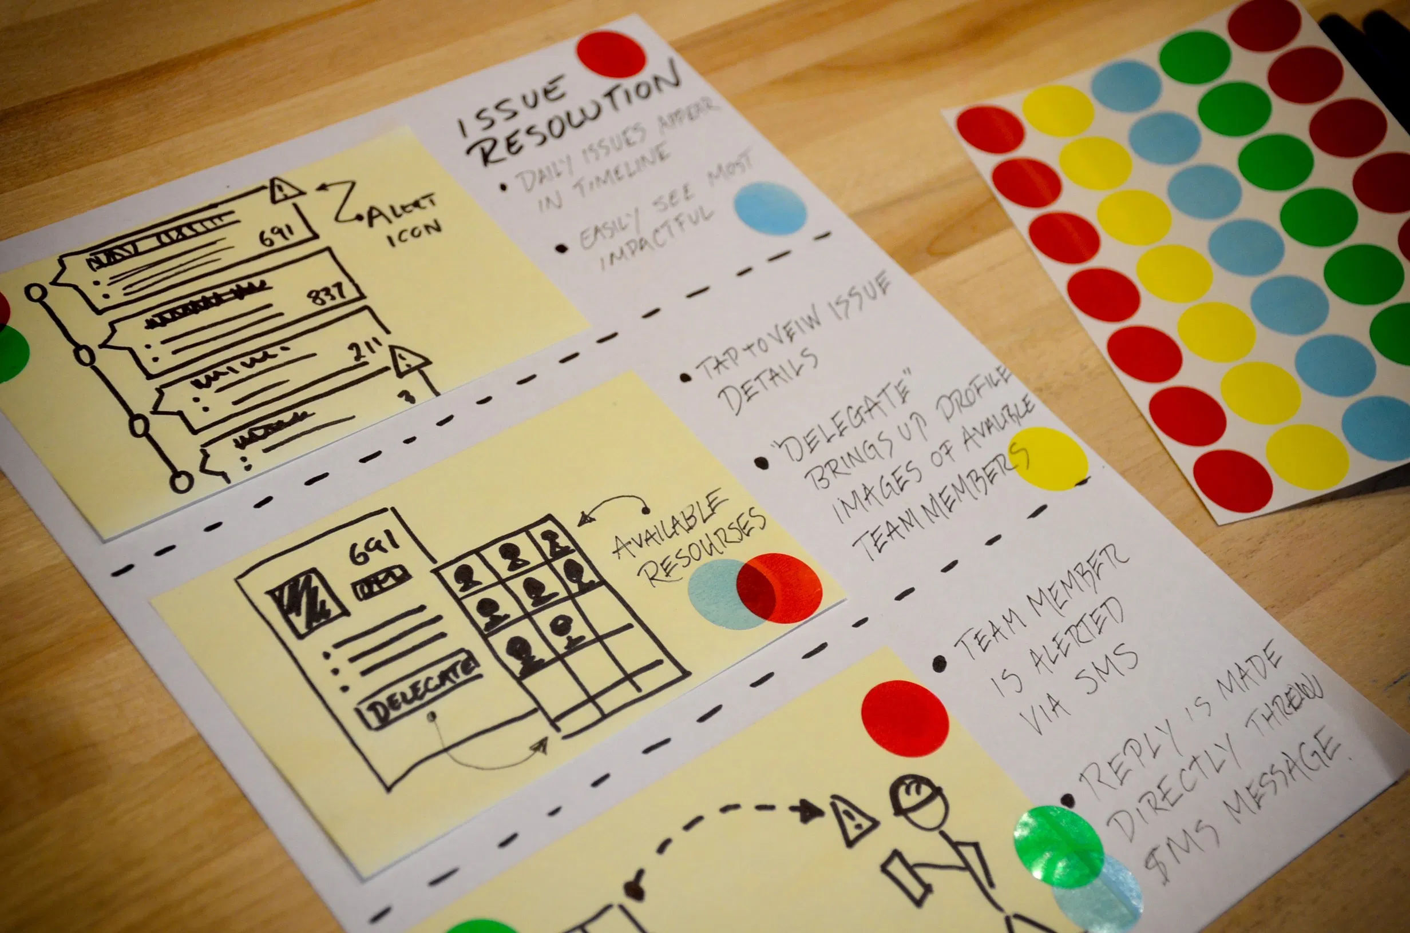

Slide 99
JUEVES
PROTOTIPAR
Se construye un prototipo de alta fidelidad.

Slide 100


Slide 101
VIERNES
TESTEAR
Se prueba el prototipo con personas reales y se analiza.

Slide 102


Slide 103

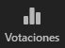
¡PARA PENSAR!
¿Encontrás algún patrón que se repite entre
Design Thinking y Design Sprint?
MULTIPLE CHOICE CONTESTA LA ENCUESTA DE ZOOM
Notes:
MULTIPLE CHOICE
Duración estimada: 3 minutos
Espacio: Encuesta Zoom
El docente deberá deberá generar una encuesta de zoom para que los alumnos respondan. Esto es una actividad de comprobación.
NOTA: retomar y mostrar los resultados de la encuesta a los estudiantes al volver el break.
Pregunta: ¿Encontrás algún patrón que se repite entre Design Thinking y Design Sprint?
Opciones:
Ambas comienzan con una investigación
Ambas tienen en cuenta la usuario
Ambas entienden a la etapa de prototipo como una forma de aprender rápidamente.
Todas las anteriores son correctas.

Slide 104
☕ BREAK
¡5/10 MINUTOS Y VOLVEMOS!
Notes:
Obligatoria siempre.

Slide 105
CON DESIGN THINKING O DESIGN SPRINT ESTAMOS MAS CERCA DE IDENTIFICAR UNA NECESIDAD PUNTUAL.
LA IDEA AHORA ES BUSCAR INFORMACIÓN QUE VALIDE ESE PROBLEMA.
Notes:
Usar para los módulos más importantes de la clase, donde se introducen conceptos que se ven en varios módulos. No hay que usarla para todos los módulos.

Slide 106
RESEARCH (INVESTIGACIÓN)
Notes:
Usar para los módulos más importantes de la clase, donde se introducen conceptos que se ven en varios módulos. No hay que usarla para todos los módulos.

Slide 107
TIPOS DE RESEARCH
G
I
E
RESEARCH GENERATIVO
IDEACIÓN
RESEARCH EVALUATIVO
Para comprender necesidades
Para ayudar a tomar decisiones
Para evaluar una propuesta

Slide 108
¿COMO?
G
I
E
RESEARCH GENERATIVO
IDEACIÓN
RESEARCH EVALUATIVO
Focus groups
Entrevistas individuales
Entrevistas en contexto
Encuestas
Desktop research
Mapa de Empatia
Brainstorming
Workshops
Sesiones de ideación
Benchmarking
Arquitectura de Información
Diagrama de Usuarios
Pruebas de usabilidad
Encuestas interactivas
Mapas de calor
Recording sessions
Card sorting
Análisis de métricas
Observaciones en campo

Slide 109
¿PODEMOS RELACIONARLO CON ALGUNO DE LAS METODOLOGÍAS QUE VIMOS HOY?

Slide 110
EL LUGAR EN EL PROCESO DE DISEÑO
G
I
E
RESEARCH GENERATIVO
IDEACIÓN
RESEARCH EVALUATIVO
MAPEAR
BOCETAR
DECIDIR
PROTOTIPAR
TESTEAR
Fuente: Google design sprint

Slide 111
VAMOS A EMPEZAR CON UN
RESEARCH GENERATIVO
Notes:
Usar para los módulos más importantes de la clase, donde se introducen conceptos que se ven en varios módulos. No hay que usarla para todos los módulos.

Slide 112
DESKTOP RESEARCH
INVESTIGACIÓN DE ESCRITORIO GENERATIVO
Notes:
Usar para slides de sólo texto con el contenido más importante de la clase. En una presentación de 50 slides usar máximo 5 de estas.

Slide 113
Es un método de investigación que implica el uso de datos ya existentes para aumentar la eficacia general de la investigación.
Es un tipo de investigación que se basa en material publicado en informes y/o documentos similares que se encuentran disponibles para todos.
Notes:
Usar para slides de sólo texto. Si no alcanza, no sobrecargar, usar otra con el mismo título para indicar que continúa el mismo módulo.

Slide 114
INVESTIGACIÓN DE ESCRITORIO GENERATIVA
¿Qué datos puedo buscar?´
Notes:
Investigación de escritorio generativa
Duración estimada: 10 minutos.
Consigna: Mostrar los diferentes puntos a tener en cuenta a la hora de plantear una investigación generativa. Esta actividad deberá realizarla el docente.
¿Cómo llevar adelante la actividad?
Paso 1: Preguntas Iniciales: comenzar preguntando que ¿Qué problemas o necesidades tienen nuestros usuarios? ¿Qué información real tengo para sustentar?
Los siguientes son los puntos que el docente deberá ejemplificar:
Paso 2: Aplicaciones similares: un punto importante es tener presente que no somos los únicos que estaban desarrollando una solución de app. Es importante buscar aplicaciones que hagan lo mismo que yo o algo similar. Se sugiere además comenzar a identificar cuales son los problemas que hoy presentan.
Paso 3: Reseñas positivas y negativas. Identificar aquellas reseñas que sean de valor y nos ayuden a clarificar cuál es el problema que hoy tienen los usuarios.
Paso 4: Notas Periodísticas: hoy tenemos disponibles varios portales digitales que nos permiten saber qué está pasando en el mundo.
Paso 5: Audiencia Total: es importante tener presente a cuantas personas podemos llegar a impactar con nuestro proyecto. La mayoría de las industrias tienen identificados estos valores.
Paso 6: ODS: hablar acerca de los objetivos de desarrollo sostenible e invitar a los estudiantes a que puedan relacionar su proyecto con alguno de los 17 objetivos. Soluciones locales a problemas globales.
Paso 7: Google Trends: hoy tenemos disponible la herramienta Google Trends, que nos permite analizar las búsquedas que realizan los millones de personas. Es una herramienta poderosa a investigar.
Paso 8: Documento Genérico: Template genérico para la generación de una investigación
de escritorio inicial del proyecto de los estudiantes. El documento lo encontrarás en la carpeta de clase.

Slide 115


G
RESEARCH GENERATIVO
Preguntas Iniciales
¿Qué problemas o necesidades tienen nuestros usuarios?
¿Qué información real tengo para sustentar?
Notes:
Investigación de escritorio generativa
Duración estimada: 10 minutos.
Consigna: Mostrar los diferentes puntos a tener en cuenta a la hora de plantear una investigación generativa. Esta actividad deberá realizarla el docente.
¿Cómo llevar adelante la actividad?
Paso 1: Preguntas Iniciales: comenzar preguntando que ¿Qué problemas o necesidades tienen nuestros usuarios? ¿Qué información real tengo para sustentar?
Los siguientes son los puntos que el docente deberá ejemplificar:
Paso 2: Aplicaciones similares: un punto importante es tener presente que no somos los únicos que estaban desarrollando una solución de app. Es importante buscar aplicaciones que hagan lo mismo que yo o algo similar. Se sugiere además comenzar a identificar cuales son los problemas que hoy presentan.
Paso 3: Reseñas positivas y negativas. Identificar aquellas reseñas que sean de valor y nos ayuden a clarificar cuál es el problema que hoy tienen los usuarios.
Paso 4: Notas Periodísticas: hoy tenemos disponibles varios portales digitales que nos permiten saber qué está pasando en el mundo.
Paso 5: Audiencia Total: es importante tener presente a cuantas personas podemos llegar a impactar con nuestro proyecto. La mayoría de las industrias tienen identificados estos valores.
Paso 6: ODS: hablar acerca de los objetivos de desarrollo sostenible e invitar a los estudiantes a que puedan relacionar su proyecto con alguno de los 17 objetivos. Soluciones locales a problemas globales.
Paso 7: Google Trends: hoy tenemos disponible la herramienta Google Trends, que nos permite analizar las búsquedas que realizan los millones de personas. Es una herramienta poderosa a investigar.
Paso 8: Documento Genérico: Template genérico para la generación de una investigación
de escritorio inicial del proyecto de los estudiantes. El documento lo encontrarás en la carpeta de clase.

Slide 116
G
RESEARCH GENERATIVO
A continuación encontrarás diferentes abordajes para hacer un desktop research. Recordá que es una investigación generativa, estos datos deben ser validados y de fuentes confiables.
Notes:
Investigación de escritorio generativa
Duración estimada: 10 minutos.
Consigna: Mostrar los diferentes puntos a tener en cuenta a la hora de plantear una investigación generativa. Esta actividad deberá realizarla el docente.
¿Cómo llevar adelante la actividad?
Paso 1: Preguntas Iniciales: comenzar preguntando que ¿Qué problemas o necesidades tienen nuestros usuarios? ¿Qué información real tengo para sustentar?
Los siguientes son los puntos que el docente deberá ejemplificar:
Paso 2: Aplicaciones similares: un punto importante es tener presente que no somos los únicos que estaban desarrollando una solución de app. Es importante buscar aplicaciones que hagan lo mismo que yo o algo similar. Se sugiere además comenzar a identificar cuales son los problemas que hoy presentan.
Paso 3: Reseñas positivas y negativas. Identificar aquellas reseñas que sean de valor y nos ayuden a clarificar cuál es el problema que hoy tienen los usuarios.
Paso 4: Notas Periodísticas: hoy tenemos disponibles varios portales digitales que nos permiten saber qué está pasando en el mundo.
Paso 5: Audiencia Total: es importante tener presente a cuantas personas podemos llegar a impactar con nuestro proyecto. La mayoría de las industrias tienen identificados estos valores.
Paso 6: ODS: hablar acerca de los objetivos de desarrollo sostenible e invitar a los estudiantes a que puedan relacionar su proyecto con alguno de los 17 objetivos. Soluciones locales a problemas globales.
Paso 7: Google Trends: hoy tenemos disponible la herramienta Google Trends, que nos permite analizar las búsquedas que realizan los millones de personas. Es una herramienta poderosa a investigar.
Paso 8: Documento Genérico: Template genérico para la generación de una investigación
de escritorio inicial del proyecto de los estudiantes. El documento lo encontrarás en la carpeta de clase.

Slide 117
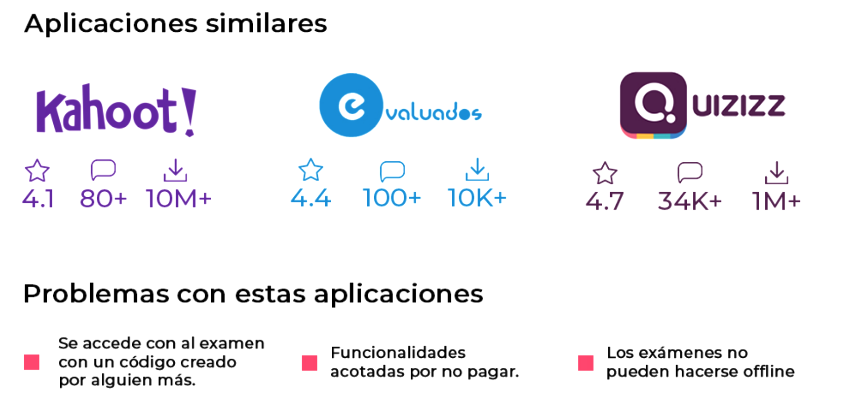
G
RESEARCH GENERATIVO
Aplicaciones Similares
Notes:
Investigación de escritorio generativa
Duración estimada: 10 minutos.
Consigna: Mostrar los diferentes puntos a tener en cuenta a la hora de plantear una investigación generativa. Esta actividad deberá realizarla el docente.
¿Cómo llevar adelante la actividad?
Paso 1: Preguntas Iniciales: comenzar preguntando que ¿Qué problemas o necesidades tienen nuestros usuarios? ¿Qué información real tengo para sustentar?
Los siguientes son los puntos que el docente deberá ejemplificar:
Paso 2: Aplicaciones similares: un punto importante es tener presente que no somos los únicos que estaban desarrollando una solución de app. Es importante buscar aplicaciones que hagan lo mismo que yo o algo similar. Se sugiere además comenzar a identificar cuales son los problemas que hoy presentan.
Paso 3: Reseñas positivas y negativas. Identificar aquellas reseñas que sean de valor y nos ayuden a clarificar cuál es el problema que hoy tienen los usuarios.
Paso 4: Notas Periodísticas: hoy tenemos disponibles varios portales digitales que nos permiten saber qué está pasando en el mundo.
Paso 5: Audiencia Total: es importante tener presente a cuantas personas podemos llegar a impactar con nuestro proyecto. La mayoría de las industrias tienen identificados estos valores.
Paso 6: ODS: hablar acerca de los objetivos de desarrollo sostenible e invitar a los estudiantes a que puedan relacionar su proyecto con alguno de los 17 objetivos. Soluciones locales a problemas globales.
Paso 7: Google Trends: hoy tenemos disponible la herramienta Google Trends, que nos permite analizar las búsquedas que realizan los millones de personas. Es una herramienta poderosa a investigar.
Paso 8: Documento Genérico: Template genérico para la generación de una investigación
de escritorio inicial del proyecto de los estudiantes. El documento lo encontrarás en la carpeta de clase.

Slide 118
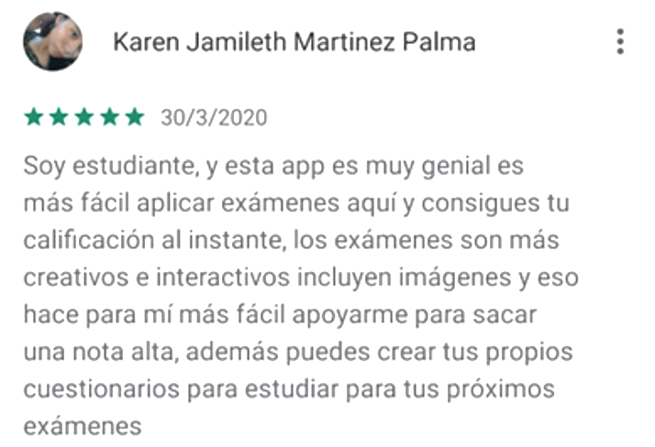
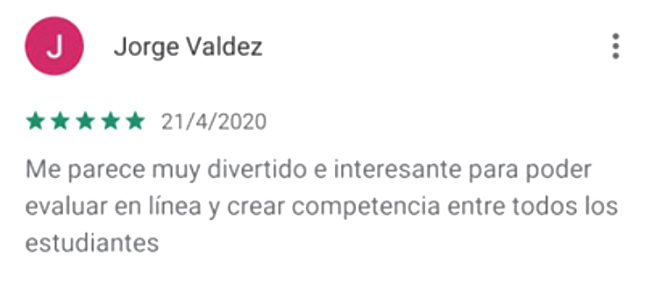
G
RESEARCH GENERATIVO
Reseñas Positivas
Notes:
Investigación de escritorio generativa
Duración estimada: 10 minutos.
Consigna: Mostrar los diferentes puntos a tener en cuenta a la hora de plantear una investigación generativa. Esta actividad deberá realizarla el docente.
¿Cómo llevar adelante la actividad?
Paso 1: Preguntas Iniciales: comenzar preguntando que ¿Qué problemas o necesidades tienen nuestros usuarios? ¿Qué información real tengo para sustentar?
Los siguientes son los puntos que el docente deberá ejemplificar:
Paso 2: Aplicaciones similares: un punto importante es tener presente que no somos los únicos que estaban desarrollando una solución de app. Es importante buscar aplicaciones que hagan lo mismo que yo o algo similar. Se sugiere además comenzar a identificar cuales son los problemas que hoy presentan.
Paso 3: Reseñas positivas y negativas. Identificar aquellas reseñas que sean de valor y nos ayuden a clarificar cuál es el problema que hoy tienen los usuarios.
Paso 4: Notas Periodísticas: hoy tenemos disponibles varios portales digitales que nos permiten saber qué está pasando en el mundo.
Paso 5: Audiencia Total: es importante tener presente a cuantas personas podemos llegar a impactar con nuestro proyecto. La mayoría de las industrias tienen identificados estos valores.
Paso 6: ODS: hablar acerca de los objetivos de desarrollo sostenible e invitar a los estudiantes a que puedan relacionar su proyecto con alguno de los 17 objetivos. Soluciones locales a problemas globales.
Paso 7: Google Trends: hoy tenemos disponible la herramienta Google Trends, que nos permite analizar las búsquedas que realizan los millones de personas. Es una herramienta poderosa a investigar.
Paso 8: Documento Genérico: Template genérico para la generación de una investigación
de escritorio inicial del proyecto de los estudiantes. El documento lo encontrarás en la carpeta de clase.

Slide 119
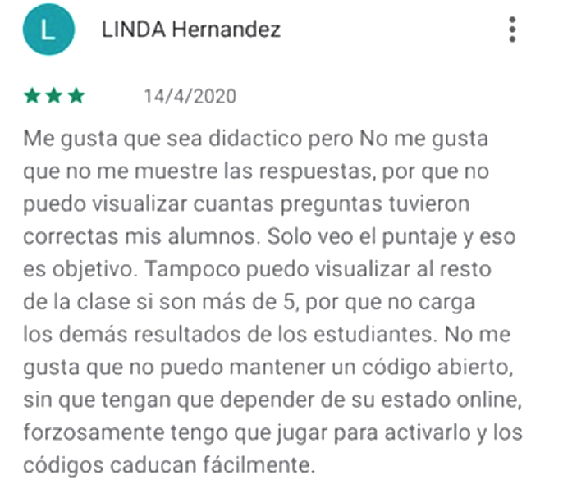
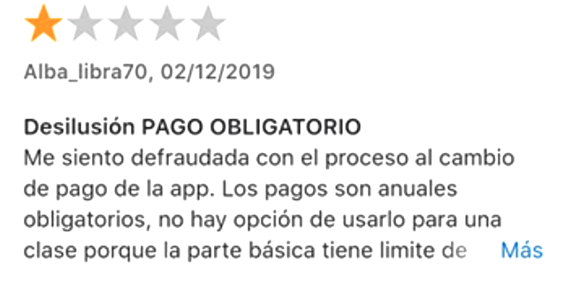
G
RESEARCH GENERATIVO
Reseñas Negativas
Notes:
Investigación de escritorio generativa
Duración estimada: 10 minutos.
Consigna: Mostrar los diferentes puntos a tener en cuenta a la hora de plantear una investigación generativa. Esta actividad deberá realizarla el docente.
¿Cómo llevar adelante la actividad?
Paso 1: Preguntas Iniciales: comenzar preguntando que ¿Qué problemas o necesidades tienen nuestros usuarios? ¿Qué información real tengo para sustentar?
Los siguientes son los puntos que el docente deberá ejemplificar:
Paso 2: Aplicaciones similares: un punto importante es tener presente que no somos los únicos que estaban desarrollando una solución de app. Es importante buscar aplicaciones que hagan lo mismo que yo o algo similar. Se sugiere además comenzar a identificar cuales son los problemas que hoy presentan.
Paso 3: Reseñas positivas y negativas. Identificar aquellas reseñas que sean de valor y nos ayuden a clarificar cuál es el problema que hoy tienen los usuarios.
Paso 4: Notas Periodísticas: hoy tenemos disponibles varios portales digitales que nos permiten saber qué está pasando en el mundo.
Paso 5: Audiencia Total: es importante tener presente a cuantas personas podemos llegar a impactar con nuestro proyecto. La mayoría de las industrias tienen identificados estos valores.
Paso 6: ODS: hablar acerca de los objetivos de desarrollo sostenible e invitar a los estudiantes a que puedan relacionar su proyecto con alguno de los 17 objetivos. Soluciones locales a problemas globales.
Paso 7: Google Trends: hoy tenemos disponible la herramienta Google Trends, que nos permite analizar las búsquedas que realizan los millones de personas. Es una herramienta poderosa a investigar.
Paso 8: Documento Genérico: Template genérico para la generación de una investigación
de escritorio inicial del proyecto de los estudiantes. El documento lo encontrarás en la carpeta de clase.

Slide 120
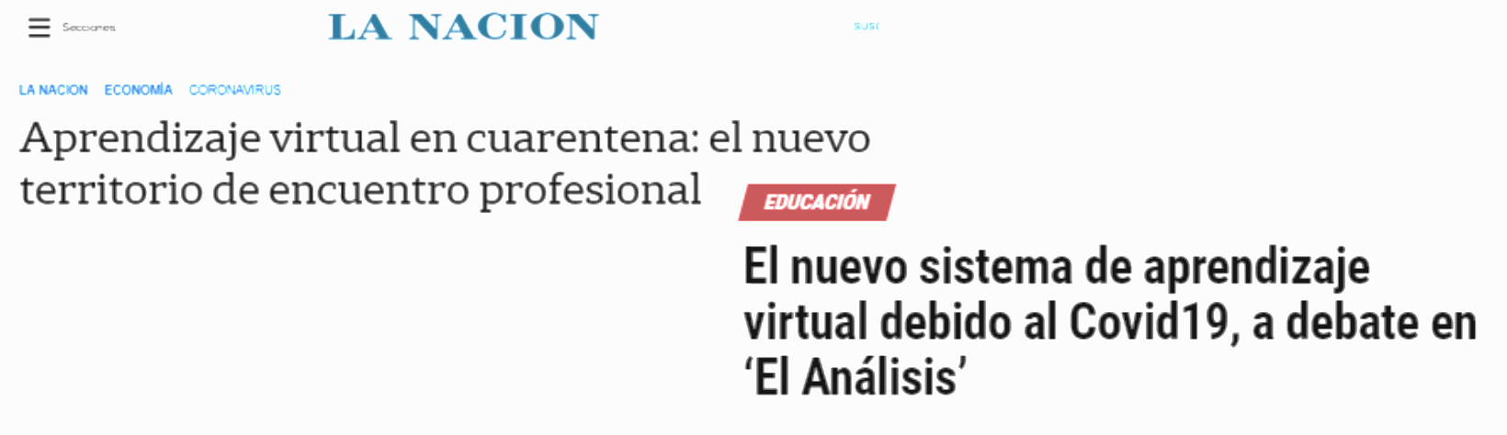
G
RESEARCH GENERATIVO
Notas Periodisticas
Notes:
Investigación de escritorio generativa
Duración estimada: 10 minutos.
Consigna: Mostrar los diferentes puntos a tener en cuenta a la hora de plantear una investigación generativa. Esta actividad deberá realizarla el docente.
¿Cómo llevar adelante la actividad?
Paso 1: Preguntas Iniciales: comenzar preguntando que ¿Qué problemas o necesidades tienen nuestros usuarios? ¿Qué información real tengo para sustentar?
Los siguientes son los puntos que el docente deberá ejemplificar:
Paso 2: Aplicaciones similares: un punto importante es tener presente que no somos los únicos que estaban desarrollando una solución de app. Es importante buscar aplicaciones que hagan lo mismo que yo o algo similar. Se sugiere además comenzar a identificar cuales son los problemas que hoy presentan.
Paso 3: Reseñas positivas y negativas. Identificar aquellas reseñas que sean de valor y nos ayuden a clarificar cuál es el problema que hoy tienen los usuarios.
Paso 4: Notas Periodísticas: hoy tenemos disponibles varios portales digitales que nos permiten saber qué está pasando en el mundo.
Paso 5: Audiencia Total: es importante tener presente a cuantas personas podemos llegar a impactar con nuestro proyecto. La mayoría de las industrias tienen identificados estos valores.
Paso 6: ODS: hablar acerca de los objetivos de desarrollo sostenible e invitar a los estudiantes a que puedan relacionar su proyecto con alguno de los 17 objetivos. Soluciones locales a problemas globales.
Paso 7: Google Trends: hoy tenemos disponible la herramienta Google Trends, que nos permite analizar las búsquedas que realizan los millones de personas. Es una herramienta poderosa a investigar.
Paso 8: Documento Genérico: Template genérico para la generación de una investigación
de escritorio inicial del proyecto de los estudiantes. El documento lo encontrarás en la carpeta de clase.

Slide 121
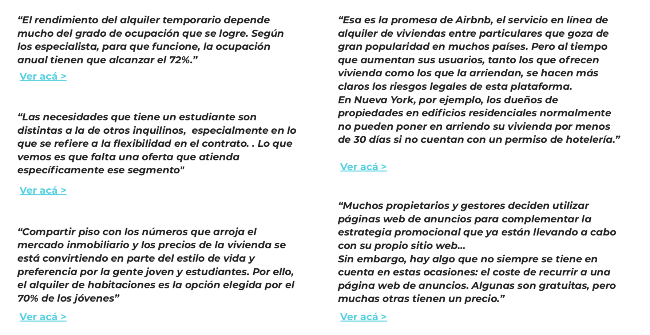
G
RESEARCH GENERATIVO
Notas Periodisticas
Notes:
Investigación de escritorio generativa
Duración estimada: 10 minutos.
Consigna: Mostrar los diferentes puntos a tener en cuenta a la hora de plantear una investigación generativa. Esta actividad deberá realizarla el docente.
¿Cómo llevar adelante la actividad?
Paso 1: Preguntas Iniciales: comenzar preguntando que ¿Qué problemas o necesidades tienen nuestros usuarios? ¿Qué información real tengo para sustentar?
Los siguientes son los puntos que el docente deberá ejemplificar:
Paso 2: Aplicaciones similares: un punto importante es tener presente que no somos los únicos que estaban desarrollando una solución de app. Es importante buscar aplicaciones que hagan lo mismo que yo o algo similar. Se sugiere además comenzar a identificar cuales son los problemas que hoy presentan.
Paso 3: Reseñas positivas y negativas. Identificar aquellas reseñas que sean de valor y nos ayuden a clarificar cuál es el problema que hoy tienen los usuarios.
Paso 4: Notas Periodísticas: hoy tenemos disponibles varios portales digitales que nos permiten saber qué está pasando en el mundo.
Paso 5: Audiencia Total: es importante tener presente a cuantas personas podemos llegar a impactar con nuestro proyecto. La mayoría de las industrias tienen identificados estos valores.
Paso 6: ODS: hablar acerca de los objetivos de desarrollo sostenible e invitar a los estudiantes a que puedan relacionar su proyecto con alguno de los 17 objetivos. Soluciones locales a problemas globales.
Paso 7: Google Trends: hoy tenemos disponible la herramienta Google Trends, que nos permite analizar las búsquedas que realizan los millones de personas. Es una herramienta poderosa a investigar.
Paso 8: Documento Genérico: Template genérico para la generación de una investigación
de escritorio inicial del proyecto de los estudiantes. El documento lo encontrarás en la carpeta de clase.

Slide 122
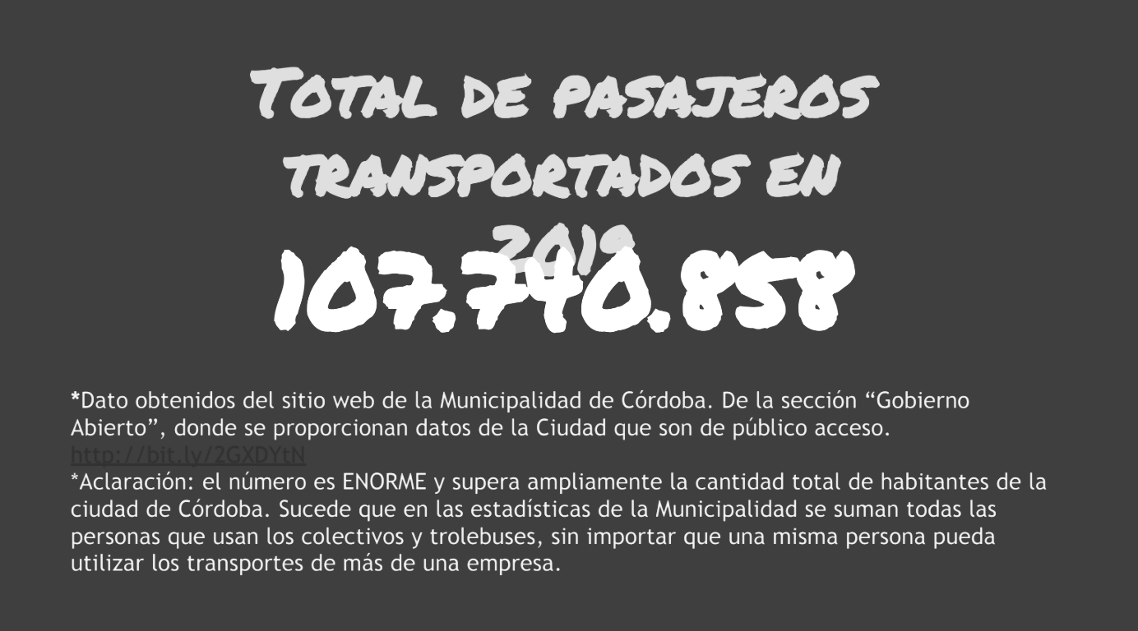
G
RESEARCH GENERATIVO
Audiencia Total
Notes:
Investigación de escritorio generativa
Duración estimada: 10 minutos.
Consigna: Mostrar los diferentes puntos a tener en cuenta a la hora de plantear una investigación generativa. Esta actividad deberá realizarla el docente.
¿Cómo llevar adelante la actividad?
Paso 1: Preguntas Iniciales: comenzar preguntando que ¿Qué problemas o necesidades tienen nuestros usuarios? ¿Qué información real tengo para sustentar?
Los siguientes son los puntos que el docente deberá ejemplificar:
Paso 2: Aplicaciones similares: un punto importante es tener presente que no somos los únicos que estaban desarrollando una solución de app. Es importante buscar aplicaciones que hagan lo mismo que yo o algo similar. Se sugiere además comenzar a identificar cuales son los problemas que hoy presentan.
Paso 3: Reseñas positivas y negativas. Identificar aquellas reseñas que sean de valor y nos ayuden a clarificar cuál es el problema que hoy tienen los usuarios.
Paso 4: Notas Periodísticas: hoy tenemos disponibles varios portales digitales que nos permiten saber qué está pasando en el mundo.
Paso 5: Audiencia Total: es importante tener presente a cuantas personas podemos llegar a impactar con nuestro proyecto. La mayoría de las industrias tienen identificados estos valores.
Paso 6: ODS: hablar acerca de los objetivos de desarrollo sostenible e invitar a los estudiantes a que puedan relacionar su proyecto con alguno de los 17 objetivos. Soluciones locales a problemas globales.
Paso 7: Google Trends: hoy tenemos disponible la herramienta Google Trends, que nos permite analizar las búsquedas que realizan los millones de personas. Es una herramienta poderosa a investigar.
Paso 8: Documento Genérico: Template genérico para la generación de una investigación
de escritorio inicial del proyecto de los estudiantes. El documento lo encontrarás en la carpeta de clase.

Slide 123
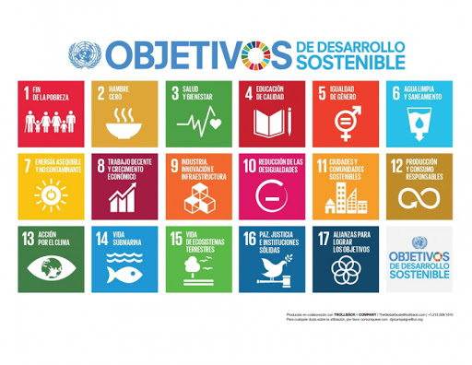
G
RESEARCH GENERATIVO
ODS - ONU
Notes:
Investigación de escritorio generativa
Duración estimada: 10 minutos.
Consigna: Mostrar los diferentes puntos a tener en cuenta a la hora de plantear una investigación generativa. Esta actividad deberá realizarla el docente.
¿Cómo llevar adelante la actividad?
Paso 1: Preguntas Iniciales: comenzar preguntando que ¿Qué problemas o necesidades tienen nuestros usuarios? ¿Qué información real tengo para sustentar?
Los siguientes son los puntos que el docente deberá ejemplificar:
Paso 2: Aplicaciones similares: un punto importante es tener presente que no somos los únicos que estaban desarrollando una solución de app. Es importante buscar aplicaciones que hagan lo mismo que yo o algo similar. Se sugiere además comenzar a identificar cuales son los problemas que hoy presentan.
Paso 3: Reseñas positivas y negativas. Identificar aquellas reseñas que sean de valor y nos ayuden a clarificar cuál es el problema que hoy tienen los usuarios.
Paso 4: Notas Periodísticas: hoy tenemos disponibles varios portales digitales que nos permiten saber qué está pasando en el mundo.
Paso 5: Audiencia Total: es importante tener presente a cuantas personas podemos llegar a impactar con nuestro proyecto. La mayoría de las industrias tienen identificados estos valores.
Paso 6: ODS: hablar acerca de los objetivos de desarrollo sostenible e invitar a los estudiantes a que puedan relacionar su proyecto con alguno de los 17 objetivos. Soluciones locales a problemas globales.
Paso 7: Google Trends: hoy tenemos disponible la herramienta Google Trends, que nos permite analizar las búsquedas que realizan los millones de personas. Es una herramienta poderosa a investigar.
Paso 8: Documento Genérico: Template genérico para la generación de una investigación
de escritorio inicial del proyecto de los estudiantes. El documento lo encontrarás en la carpeta de clase.

Slide 124
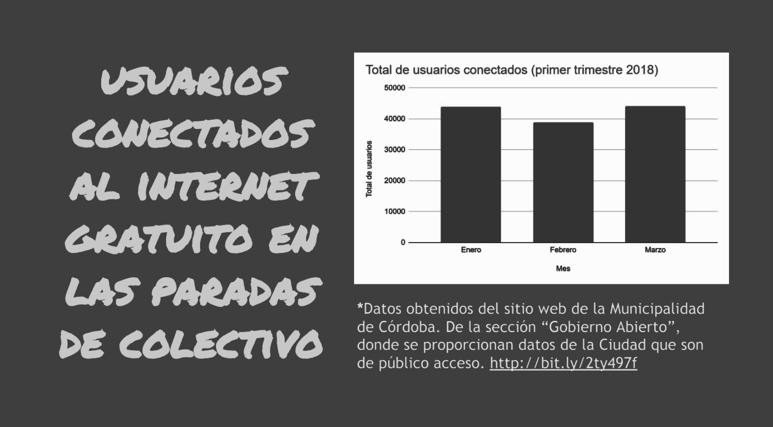
G
RESEARCH GENERATIVO
Google Trends
Notes:
Investigación de escritorio generativa
Duración estimada: 10 minutos.
Consigna: Mostrar los diferentes puntos a tener en cuenta a la hora de plantear una investigación generativa. Esta actividad deberá realizarla el docente.
¿Cómo llevar adelante la actividad?
Paso 1: Preguntas Iniciales: comenzar preguntando que ¿Qué problemas o necesidades tienen nuestros usuarios? ¿Qué información real tengo para sustentar?
Los siguientes son los puntos que el docente deberá ejemplificar:
Paso 2: Aplicaciones similares: un punto importante es tener presente que no somos los únicos que estaban desarrollando una solución de app. Es importante buscar aplicaciones que hagan lo mismo que yo o algo similar. Se sugiere además comenzar a identificar cuales son los problemas que hoy presentan.
Paso 3: Reseñas positivas y negativas. Identificar aquellas reseñas que sean de valor y nos ayuden a clarificar cuál es el problema que hoy tienen los usuarios.
Paso 4: Notas Periodísticas: hoy tenemos disponibles varios portales digitales que nos permiten saber qué está pasando en el mundo.
Paso 5: Audiencia Total: es importante tener presente a cuantas personas podemos llegar a impactar con nuestro proyecto. La mayoría de las industrias tienen identificados estos valores.
Paso 6: ODS: hablar acerca de los objetivos de desarrollo sostenible e invitar a los estudiantes a que puedan relacionar su proyecto con alguno de los 17 objetivos. Soluciones locales a problemas globales.
Paso 7: Google Trends: hoy tenemos disponible la herramienta Google Trends, que nos permite analizar las búsquedas que realizan los millones de personas. Es una herramienta poderosa a investigar.
Paso 8: Documento Genérico: Template genérico para la generación de una investigación
de escritorio inicial del proyecto de los estudiantes. El documento lo encontrarás en la carpeta de clase.

Slide 125
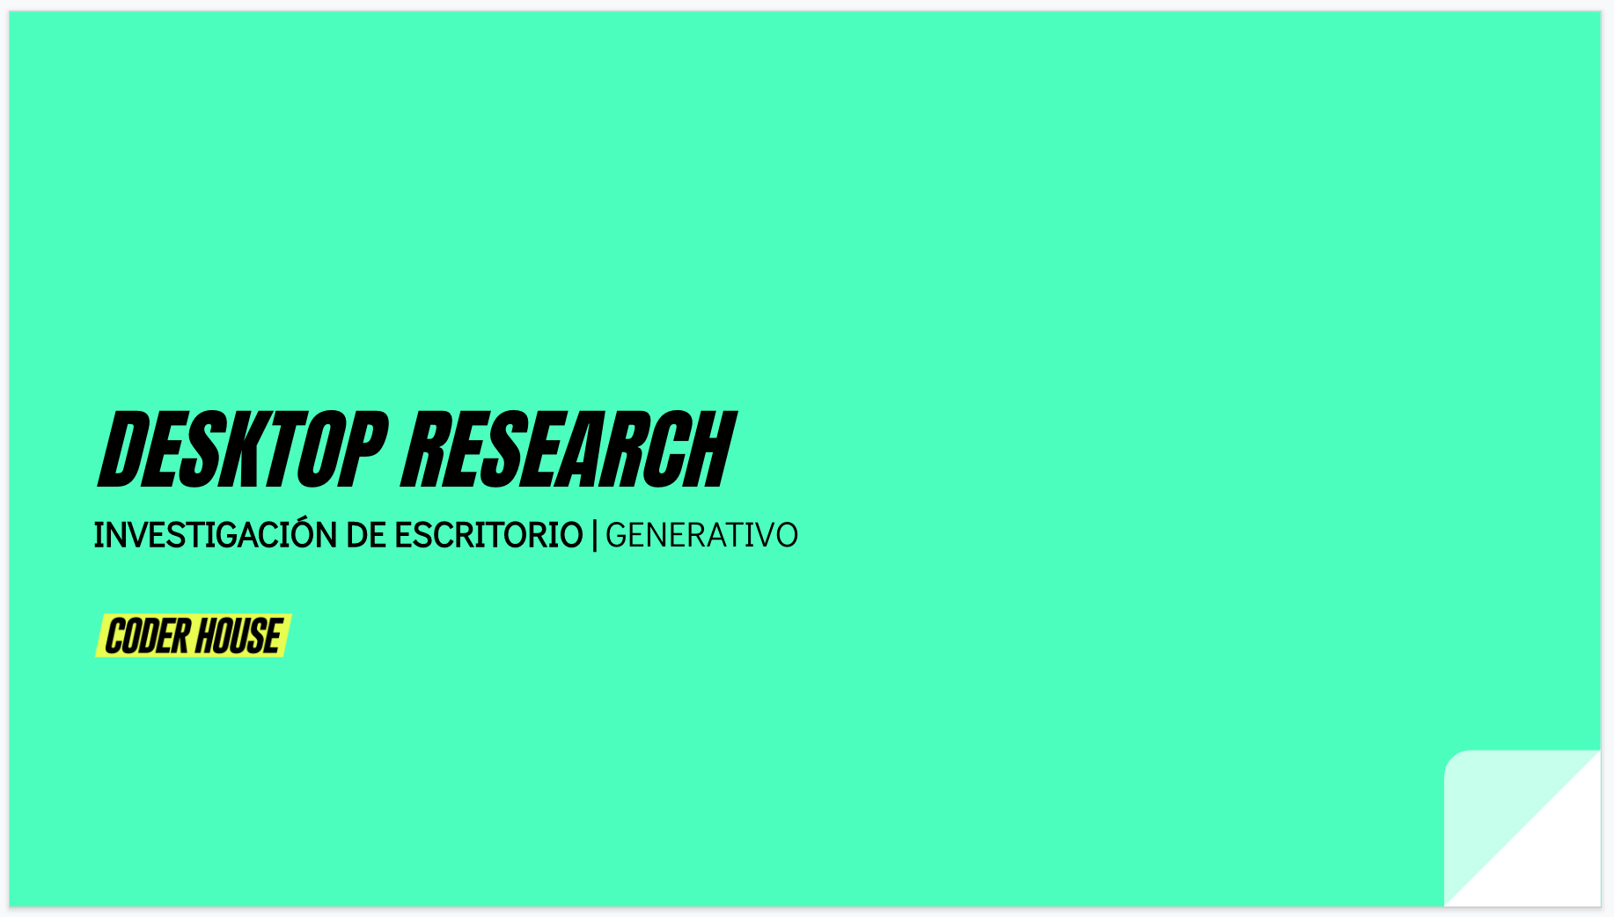
G
RESEARCH GENERATIVO
DOCUMENTO GENÉRICO - INVESTIGACIÓN DE ESCRITORIO
Template genérico para la generación de una investigación
de escritorio inicial de tu proyecto. El documento lo encontrarás en la carpeta de la clase.
Notes:
Investigación de escritorio generativa
Duración estimada: 10 minutos.
Consigna: Mostrar los diferentes puntos a tener en cuenta a la hora de plantear una investigación generativa. Esta actividad deberá realizarla el docente.
¿Cómo llevar adelante la actividad?
Paso 1: Preguntas Iniciales: comenzar preguntando que ¿Qué problemas o necesidades tienen nuestros usuarios? ¿Qué información real tengo para sustentar?
Los siguientes son los puntos que el docente deberá ejemplificar:
Paso 2: Aplicaciones similares: un punto importante es tener presente que no somos los únicos que estaban desarrollando una solución de app. Es importante buscar aplicaciones que hagan lo mismo que yo o algo similar. Se sugiere además comenzar a identificar cuales son los problemas que hoy presentan.
Paso 3: Reseñas positivas y negativas. Identificar aquellas reseñas que sean de valor y nos ayuden a clarificar cuál es el problema que hoy tienen los usuarios.
Paso 4: Notas Periodísticas: hoy tenemos disponibles varios portales digitales que nos permiten saber qué está pasando en el mundo.
Paso 5: Audiencia Total: es importante tener presente a cuantas personas podemos llegar a impactar con nuestro proyecto. La mayoría de las industrias tienen identificados estos valores.
Paso 6: ODS: hablar acerca de los objetivos de desarrollo sostenible e invitar a los estudiantes a que puedan relacionar su proyecto con alguno de los 17 objetivos. Soluciones locales a problemas globales.
Paso 7: Google Trends: hoy tenemos disponible la herramienta Google Trends, que nos permite analizar las búsquedas que realizan los millones de personas. Es una herramienta poderosa a investigar.
Paso 8: Documento Genérico: Template genérico para la generación de una investigación
de escritorio inicial del proyecto de los estudiantes. El documento lo encontrarás en la carpeta de clase.

Slide 126
AHORA QUE YA SABEMOS QUE LAS IDEAS NACEN DE UN PROCESO DE DISEÑO, VAMOS A CREAR Y DEFINIR NUESTRO PROBLEMA, OBJETIVO Y SOLUCIÓN.
Notes:
Usar para los módulos más importantes de la clase, donde se introducen conceptos que se ven en varios módulos. No hay que usarla para todos los módulos.

Slide 127
IDEA PARA EL PROYECTO
En base a la pregunta de la clase pasada, proponer una hipótesis de solución para generar un Prototipo de aplicación desde cero en el que trabajarás a lo largo del curso.

Slide 128
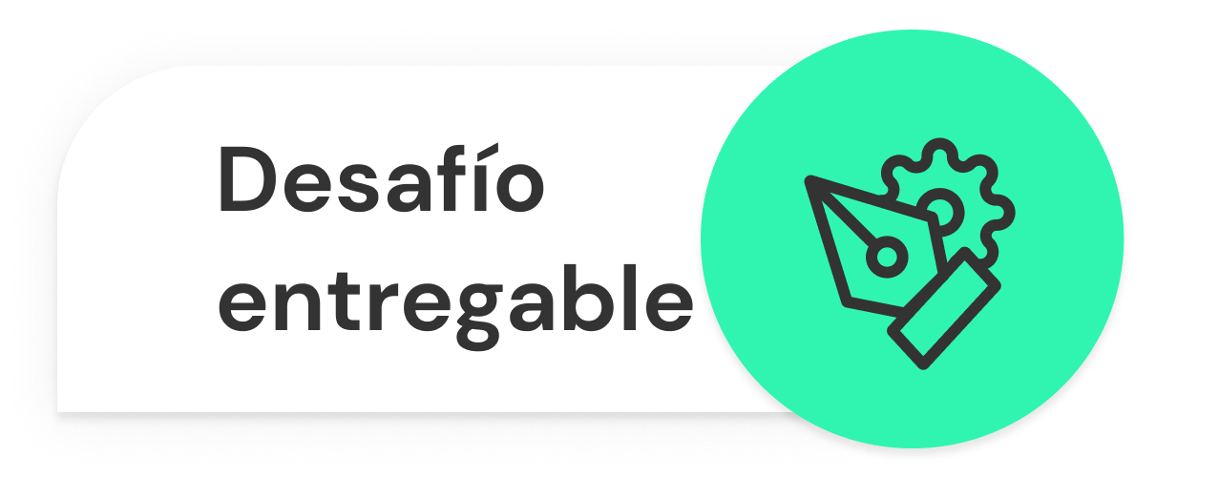

DEFINIENDO EL PROBLEMA, OBJETIVO Y SOLUCIÓN
Formato: Archivo en tipo .ppt o .doc con el desarrollo de la actividad. Generar un archivo con el nombre “Idea+Apellido”. Se puede entregar un google slide también. Sugerencia: activar comentarios en el archivo.
>> Consigna: En base a la pregunta de la clase pasada, generar una hipótesis de solución para generar un proyecto desde cero. Aspectos a incluir en el entregable: Problema: ¿Cuál es la hipótesis? Identificar un problema real que lo motive. Debe estar correctamente redactado. En su desarrollo debe incluir: Contexto, Actores/as involucrados/as, Facilitadores y obstaculizadores. Objetivo: ¿Qué buscamos? Definir un objetivo concreto que surge del problema. Solución: ¿Qué proponemos? Describir la solución del Prototipo de aplicación. ¿Cómo soluciona el problema? ¿Qué funcionalidades va tener el proyecto? Opcional: Research Generativo (Investigación de escritorio): Se sugiere contestar las siguientes preguntas: ¿Qué problemas o necesidades tienen nuestros usuarios? ¿Qué información real tengo para sustentar?. Se sugiere usar el documento “Investigación de Escritorio” que se encuentra en la carpeta de la clase. Tener en cuenta que si bien este punto es opcional, te la pediremos en la primer entrega de Proyecto Final.
VER EJEMPLO

Slide 129
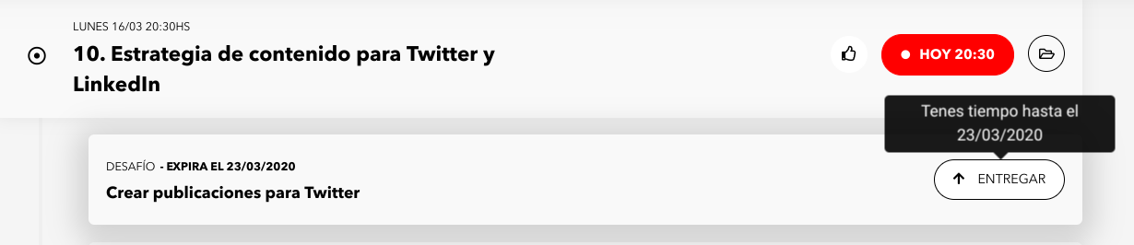
¡IMPORTANTE!
Los desafíos tienen fecha de entrega 7 días después de finalizada la clase. Te sugerimos llevar las entregas al día.
Notes:
Usar para slides de sólo texto con el contenido más importante de la clase. En una presentación de 50 slides usar máximo 5 de estas.

Slide 130

TE INVITAMOS A QUE MIRES LOS SIGUIENTES CODERTIPS DE LA CLASE 2
Notes:
Usar para los módulos más importantes de la clase, donde se introducen conceptos que se ven en varios módulos. No hay que usarla para todos los módulos.

Slide 131


VIDEOS Y PODCAST
¿Qué es Design Thinking? Sus 5 etapas y cómo llevarlas a la práctica | Diseño UX | Julieta Solla | ENLACE ACA¡
Notes:
Usar para que los estudiantes puedan explorar en sus casas los recursos vistos en clase: artículos, herramientas, websites, videos.

Slide 132

¿QUERÉS SABER MAS? TE DEJAMOS BIBLIOGRAFÍA AMPLIADA DE LA CLASE 2
Notes:
Usar para los módulos más importantes de la clase, donde se introducen conceptos que se ven en varios módulos. No hay que usarla para todos los módulos.

Slide 133

LIBROS
Guia Completa: Design Thinking | Coder House.
Sprint - El método para resolver problemas y testear | Jake Knapp.
Disponible en nuestro repositorio.
Notes:
Usar para que los estudiantes puedan explorar en sus casas los recursos vistos en clase: artículos, herramientas, websites, videos.

Slide 134

¿PREGUNTAS?
Notes:
Obligatoria siempre.

Slide 135
¡MUCHAS GRACIAS!
Resumen de lo visto en clase hoy:
Conocer las distintas Metodologías de Diseño.
Conocer las metodologías ágiles y su diferencia con las de cascada.
Generar conocimiento validado mediante nuestro análisis de research.
Notes:
Obligatoria siempre. Completar el resumen con palabras claves de lo visto.

Slide 136

OPINÁ Y VALORÁ ESTA CLASE
Notes:
Obligatoria siempre.

